Slide 1











Concevoir et analyser une base de données NoSQL
Pascal DUVAL
AI/ML Engineer

Slide 2





Restauration et inspection d'une base MongoDB
Restauration d'une base de données sur MongoDB
Observation de la structure des documents et des types de données
Explication des avantages du NoSQL dans ce contexte de données.
Nous partirons d'une sauvegarde csv que nous importerons dans MongoDB Compass
Processus, structure des documents et avantages NoSQL
Analyse de schéma et types présents dans les documents.
Points forts de NoSQL pour ce jeux de données.

Slide 3








1.
Scraping (HTML / JSON) de pages publiques sur Airbnb (non via API)
Le Fichier De Sauvegarde Des Offres Airbnb À Paris
2.
Comment a -t-il été obtenu ?
Agrégation des données dans un fichier csv (listings_Paris.csv)
3.
Extraction régulière (ex: tous les mois) -> last_scraped (datetime)
4.
Formatage selon une structure standardisée (cf. Data+Dictionary.xlsx).

Slide 4

Évaluer L’impact Des Locations Airbnb Sur Le Marché Du Logement
Comment s'en servir ?
Mesurer la part de logements entiers en location récurrente roomype "Entire home/apt" & availability30-60-365 . Un croisement avec neighbourhoodleansed permettriy si l'on disposait d'une base de données de locations traditionnelles d’estimer le nombre de logements retirés du marché.
Mesurer la part de logements entiers en location récurrente (room_type == "Entire home/apt" & availability_[30-60-365]) . Un croisement avec neighbourhood_cleansed permettriy si l'on disposait d'une base de données de locations traditionnelles d’estimer le nombre de logements retirés du marché.
Identifier le nombre de multi-loueurs professionnels - 3 logements actifs par hôte → signal d’activité commerciale.
Cartographier la concentration géographique. on dispose de latitude & longitude. Avec une cartographie (type Folium, GeoPandas), on peut repérer les quartiers les plus touchés (hypercentre, zones touristiques) / faire des heatmaps de densité Airbnb

Slide 5
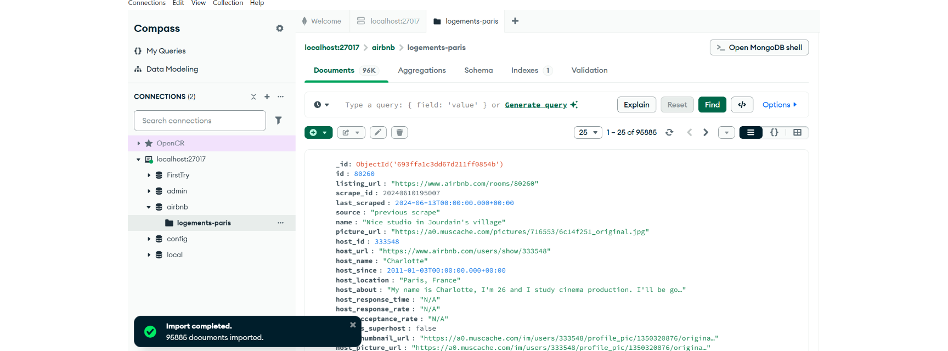


Database name : airbnb Collection : logements-parisStorage Size : 70.82 MB95885 documents
MongoDB Compass

Slide 6
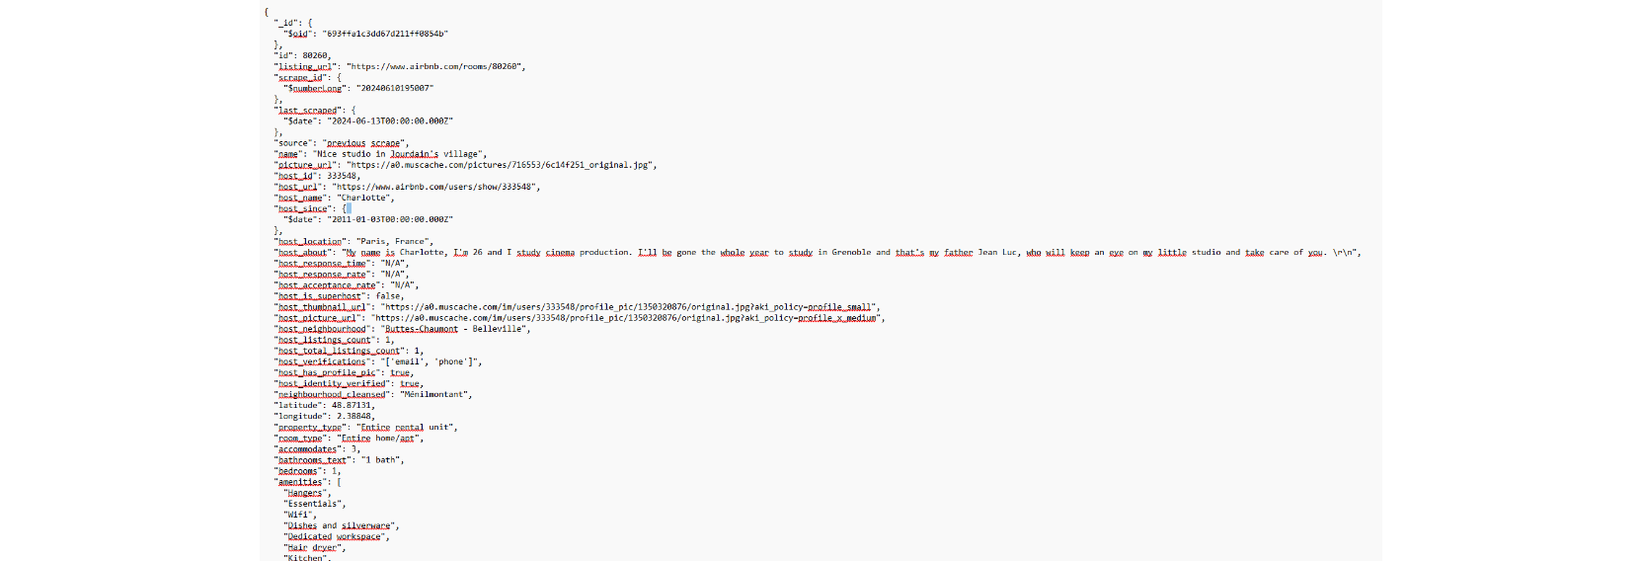





Les documents ...
MongoDB stocke ce document en format BSON, qui est comme du JSON enrichi. On peut donc faire des requêtes normales comme { host_is_superhost: true } ou des filtres sur les dates { last_scraped: { $gte: new Date("2024-01-01") } } une base très complète, bien structurée et prête pour l’analyse qui permet : - des analyses statistiques (reviews, prix, disponibilité)- des analyses géographiques (quartiers, densité)- des analyses de comportement hôte (superhost, multi-annonce, etc.)

Slide 7










Avantages de (MongoDB) NoSQL
Besoin métier
Avantage
Explication
Annonces très diverses
JSON libre et flexible
MongoDB stocke ça nativement en BSON, ce qui permet de travailler directement avec les structures complexes, sans transformation
Scraping fréquent
Schéma évolutif sans migration
MongoDB est schéma-libre, Ce qui est parfait pour un scraping régulier : les données changent avec le temps (Airbnb modifie ses pages, formats, etc.)
Analyse statistique
Aggregation pipeline puissante
Possibilité de faire des groupements, des tris . Le Aggregation Framework de MongoDB remplace dans de nombreux cas des requêtes SQL complexes ou des transformations Pandas.
Hétérogénéité des données
chaque document est autonome et flexible
Toutes les annonces ne contiennent pas exactement les mêmes champs (exempels : présence ou pas de reviews_per_month, picture_url). Avec SQL, tu aurais beaucoup de NULL dans une table à colonnes fixes
Performance
Lecture rapide, requêtes par champ indexé
MongoDB permet d’indexer des champs simples, des champs imbriqués pour par exemple des requêtes ultra rapides par quartier, des calculs de proximité...
Données en volume
Scalabilité horizontale possible
MongoDB peut se répartir sur plusieurs serveurs ("sharding"), ce que les bases SQL traditionnelles gèrent difficilement sans architectures complexes.

Slide 8

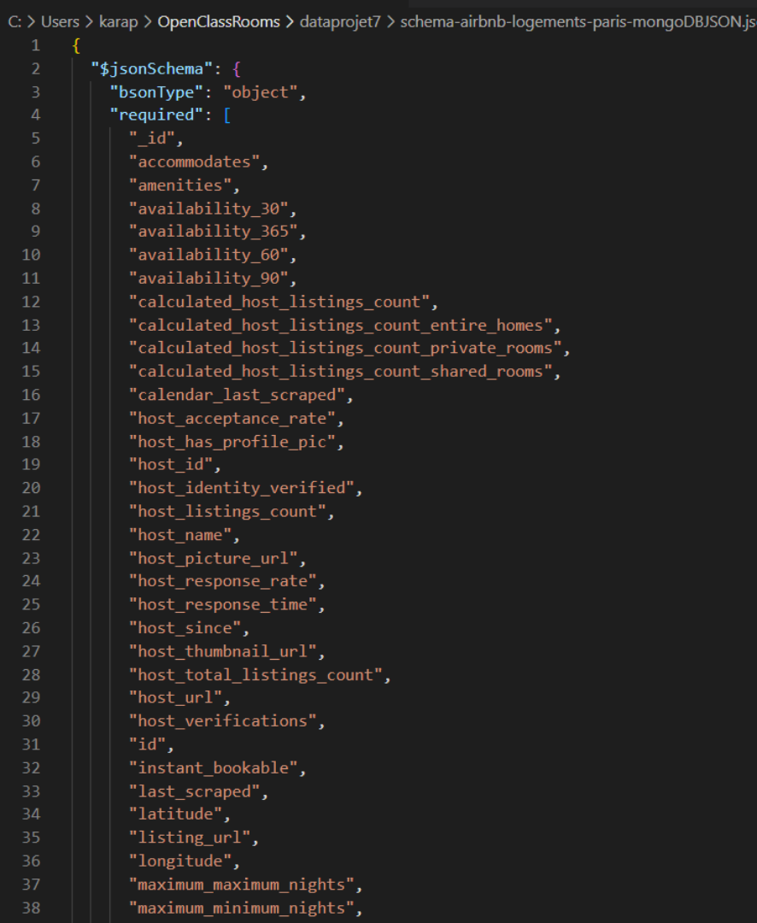

"Schéma"
Tout est clé/valeur : “clé” : “valeur”Un document est encapsulé dans des accolades {...},Une valeur peut être un type scalaire (entier, nombre, texte, booléen, null), des listes de valeurs [...], ou des documents imbriqués
Schéma ?
Il faut savoir que MongoDB ne gère aucun schéma pour les collections. Aucune structure fixe ni de typage (ce qui fait la force des SGBDR).

Slide 9





Structure typique (quelques colonnes-clés et leur signification )
Clé
Description de la valeur
listing_url
URL publique de l’annonce
host_id, host_name
Identité de l’hôte
host_since
Date d'inscription de l’hôte
room_type
Type d’espace loué (entier, chambre privée, partagée)
property_type
Type de bien (appartement, maison, etc.)
availability_365
Nombre de jours disponibles sur l’année
number_of_reviews
Nombre total d’avis
neighbourhood_cleansed
Quartier nettoyé (format standardisé)
instant_bookable
Si le logement est réservable immédiatement
host_is_superhost
Statut de l’hôte

Slide 10
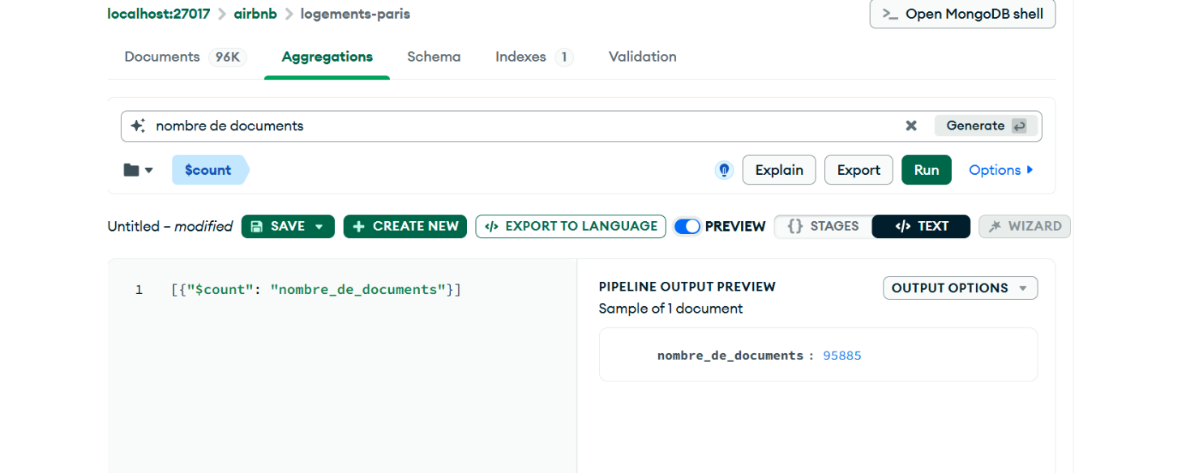

Quelques requêtes (1/2)
**Nombre de documents **:[&lbrace;"$count": "nombre&underscore;de&underscore;documents"&rbrace;](undefined) -&gt; **95885**

Slide 11
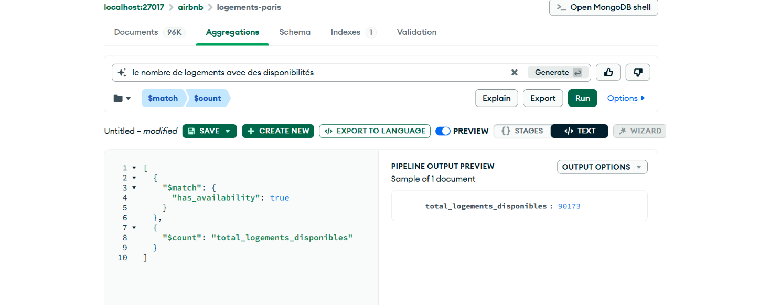
Quelques requêtes (2/2)
**Nombre d’hôtes distincts** :[ &lbrace; "$match": &lbrace; "has&underscore;availability": true &rbrace; &rbrace;&comma; &lbrace; "$count": "total&underscore;logements&underscore;disponibles" &rbrace;](undefined) -&gt; **90173**

Slide 12




Pérenniser l'utilisation et prévenir les incidents
Mesures concrètes pour garantir disponibilité, intégrité et sécurité des données
Mise en place de sauvegardes régulières et procédures de restauration testées pour garantir la disponibilité des données.
Surveillance et alerting pour détecter les anomalies et prévenir les incidents.
Stratégies de gouvernance et de contrôle d'accès pour préserver l'intégrité et la confidentialité des données.

Slide 13

Sauvegardes Régulières & Procédures De Restauration
Ne Plus Jamais Perdre De Données, Même Après Un Crash Disque, Corruption De Fichier, Ou Suppression Accidentelle.
Eviter Backup CSV/JSON dans Compass (manuel.. & les dates, nombres, ObjectIds deviennent des chaînes)
Sauvegarde automatique via mongodump + cron (en local)
Bonus : Sauvegardes dans le cloud avec MongoDB Atlas (dispnibles selon el plan, restauration point-in-time, Interface web)

Slide 14

Surveillance Et Alerting Des Incidents
Être prévenu si MongoDB plante, dépasse les limites, ou si la base devient instable.
Surveilance locale avec mongostat et mongotop
MongoDB Atlas Monitoring même en local
Integrations avec Prometheus + Grafana (Dashboard Grafana custom (CPU, RAM, requêtes lentes, etc.) + Alertes : email, Slack, Telegram…

Slide 15

Créer Des Utilisateurs Avec Rôles Spécifiques
Protéger l'intégrité et la confidentialité des données en limitant les droits.
Activer la sécurité dans mongod.conf
Creer unb admin , un user lecteur, un analyste read write
Chiffrement local '(via filesystem ou "Encrypted Storage Engine" dans la version Enterprise

Slide 16



Nombre d’annonces par type de location.
Nombre de locations réservables instantanément.
Compte des annonces classées par catégorie de logement.
Compte des annonces avec réservation instantanée activée.
Requêtes analytiques principales
Liste des logements les plus loués
Liste des hôtes ayant plus de 100 annonces sur la plateforme.
basés sur le nombre de reviews par mois.
Avec leur noms , leur localisation et leur total_listing
Questions clés pour explorer les annonces et les hôtes
Nombre total d’hôtes différents.
Nombre distinct d’hôtes présents sur la plateforme.
Nombre de super hôtes différents.
Compte des hôtes labellisés « super hôte ».

Slide 17
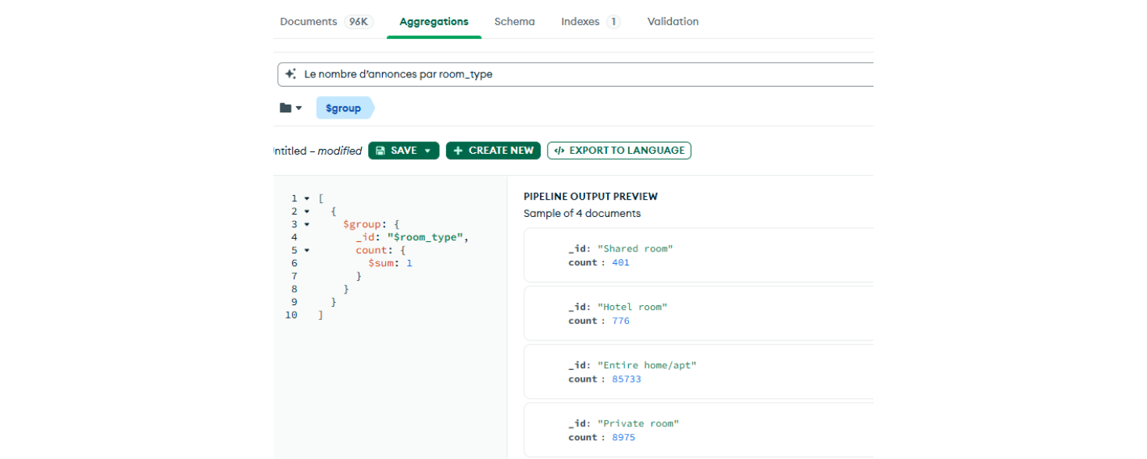




requêtes analytiques (1/6)
Nombre d’annonces par type de location. : $group: _id: "$room_type", count: $sum: 1

Slide 18
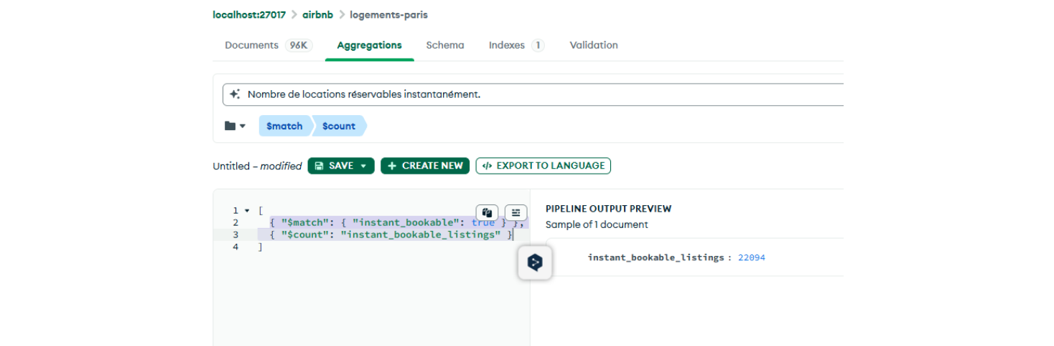
requêtes analytiques (2/6)
Nombre de locations réservables instantanément : { "$match": { "instant_bookable": true } } { "$count": "instant_bookable_listings" }22094

Slide 19
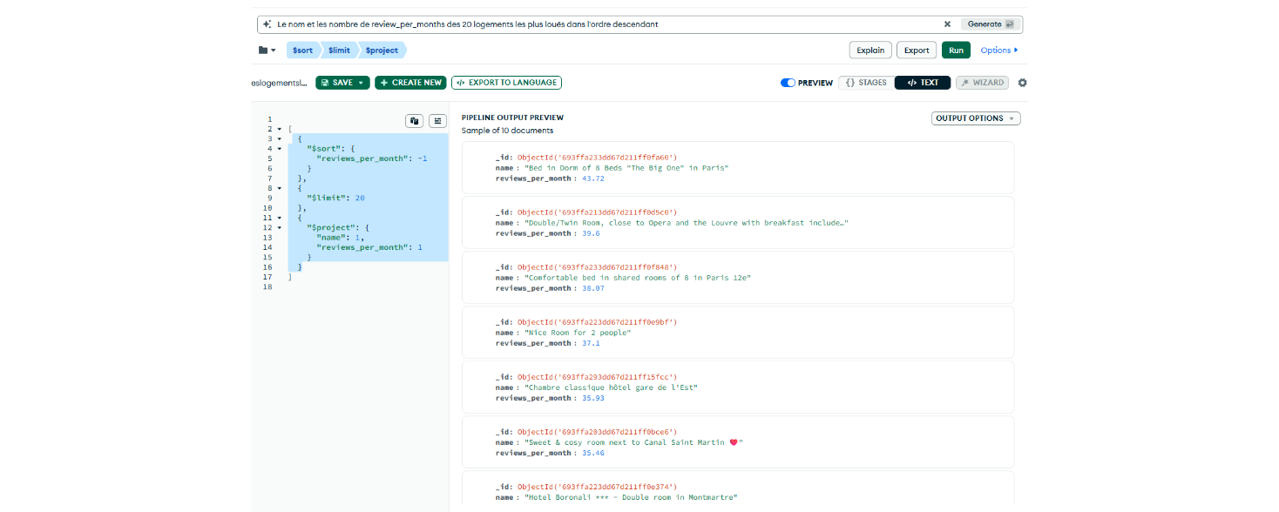
requêtes analytiques (3/6)
Liste des logements les plus loués : "$sort": { "reviews_per_month": -1 } }, { "$limit": 20 }, { "$project": { "name": 1, "reviews_per_month": 1 }}

Slide 20
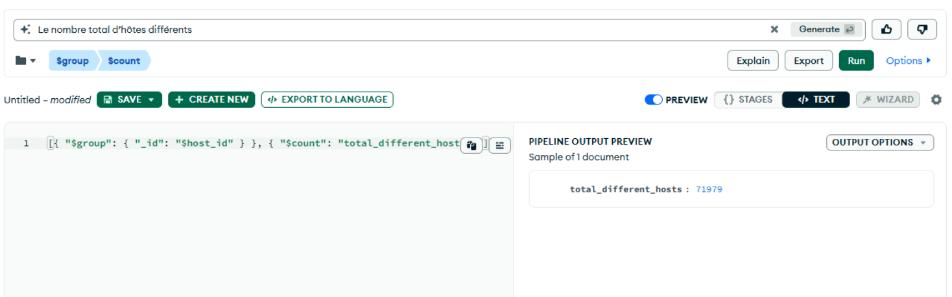
requêtes analytiques /(4/6)
Le nombre total d'hôtes différents: { "$group": { "_id": "$host_id" } }, { "$count": "total_different_hosts" }} ->

Slide 21
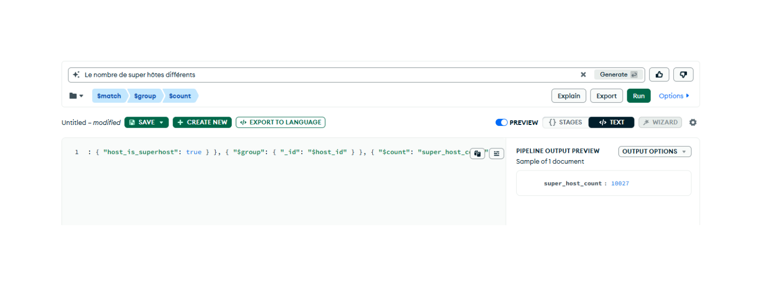
requêtes analytiques /(5/6)
**Le nombre total de super-'hôtes différents**: [&lbrace; "$match": &lbrace; "host&underscore;is&underscore;superhost": true &rbrace; &rbrace;&comma; &lbrace; "$group": &lbrace; "&underscore;id": "$host&underscore;id" &rbrace; &rbrace;&comma; &lbrace; "$count": "super&underscore;host&underscore;count" &rbrace;](undefined) -&gt; **10027**

Slide 22
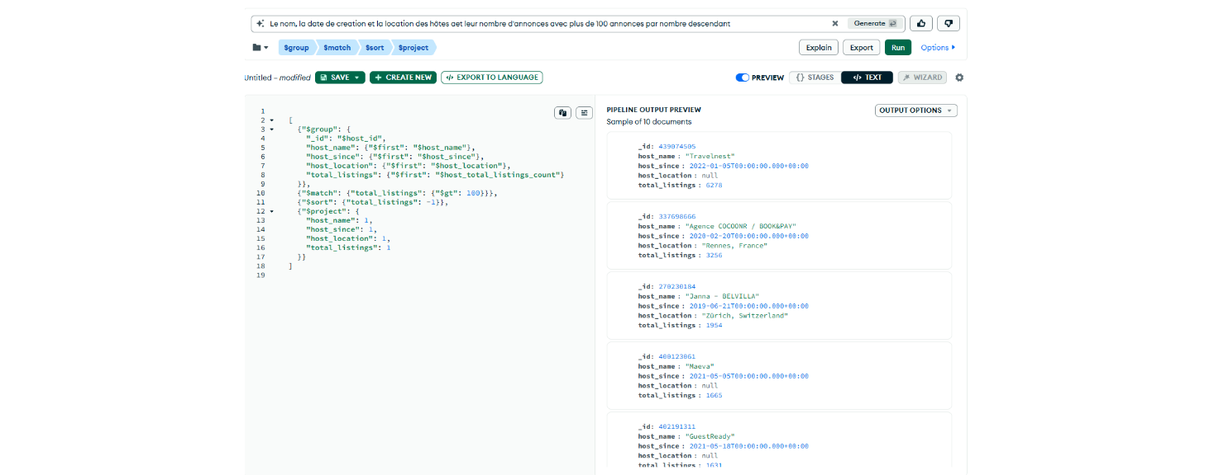
requêtes analytiques /(6/6)
Les hôtes avec plus de 100 annonces

Slide 23









Analyse des statistiques et métriques avancées
Indicateurs clés de performance pour les logements et quartiers
01
02
03
04
05
Taux de réservation moyen par mois par type de logement.
Médiane du nombre d’avis pour tous les logements comme proxy du nombre de réservations.
Médiane des nombres d’avis par catégorie d’hôte (super hôte vs non super hôte).
Densité de logements par quartier de Paris.
Quartiers avec le plus fort taux de réservation par mois.
Moyenne mensuelle des réservations selon le type de logement.
Utilisation de la médiane des avis comme indicateur de réservation.
Comparaison des médianes d'avis entre catégories d'hôte.
Cartographie de la répartition des logements par quartier.
Identification des quartiers les plus performants en réservations.

Slide 24

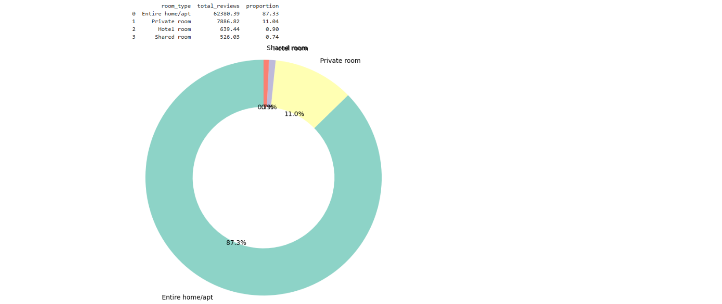
statistiques (1/6)
Le taux de réservation moyen par mois par type de logement

Slide 25
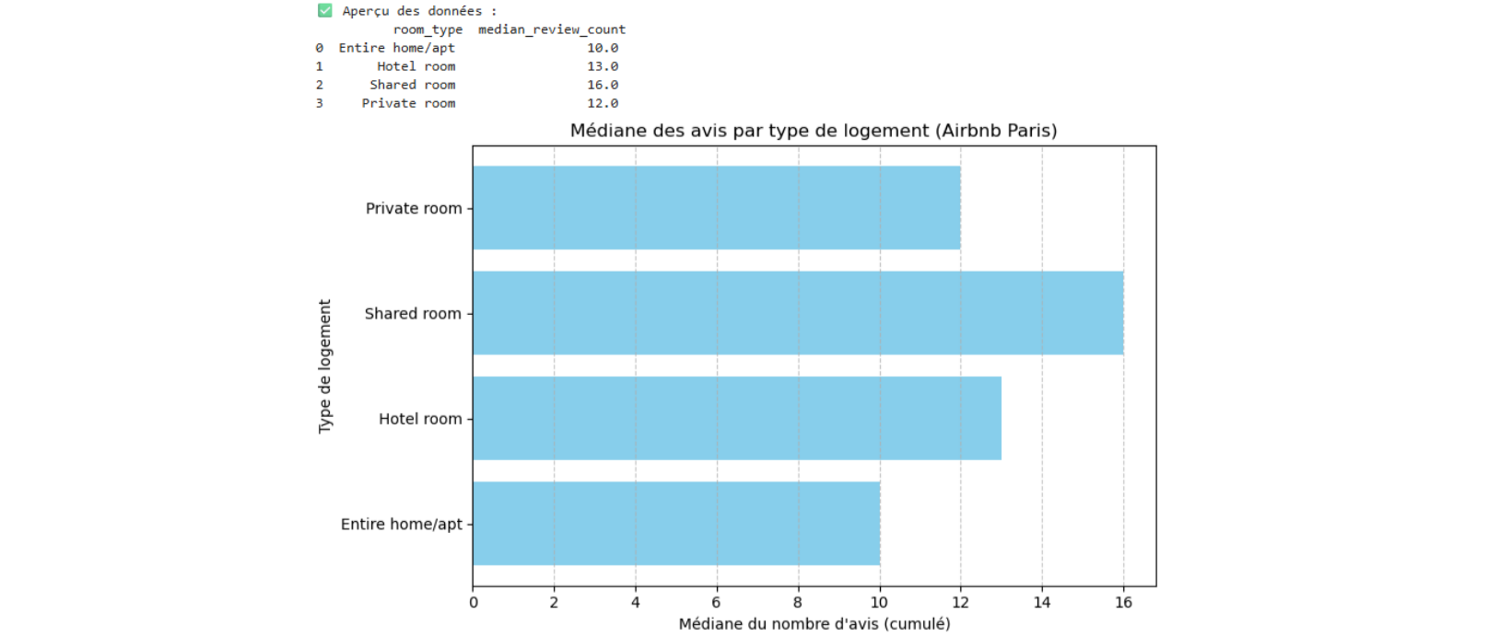
statistiques (2/6)
Médiane des avis par type de logement (Airbnb Paris)

Slide 26
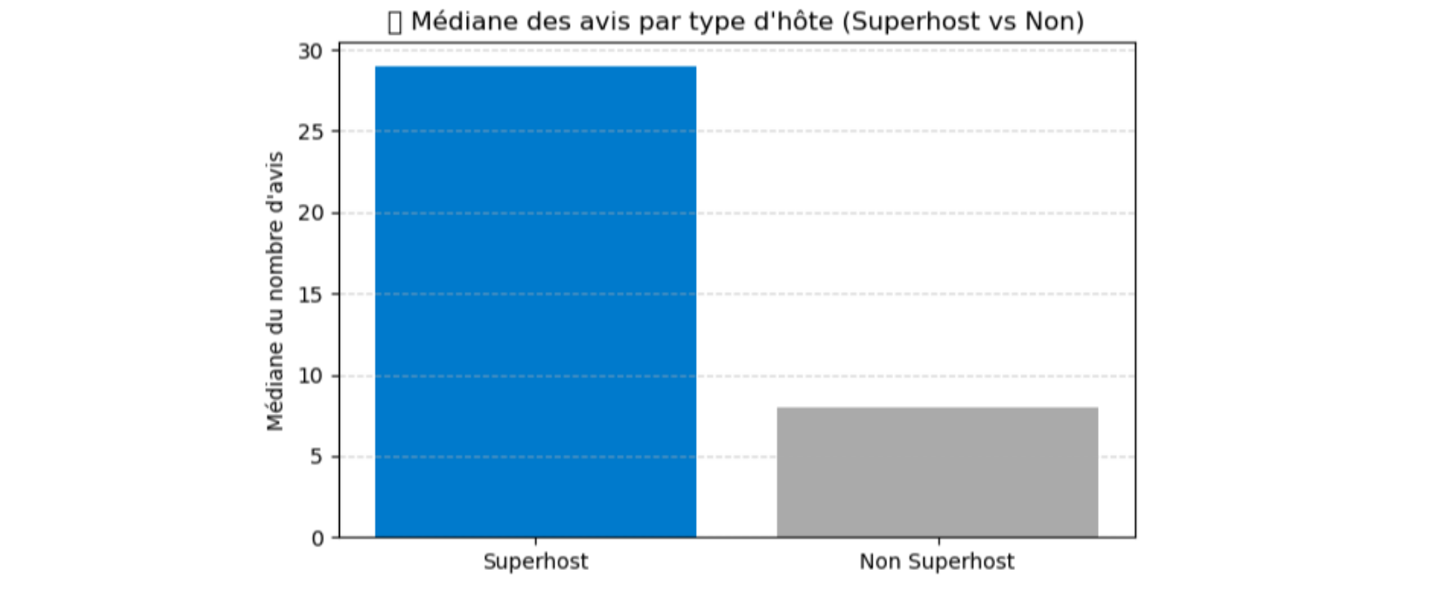
statistiques (3/6)
Médiane des avis par type d'hôte (Superhost vs Non)

Slide 27
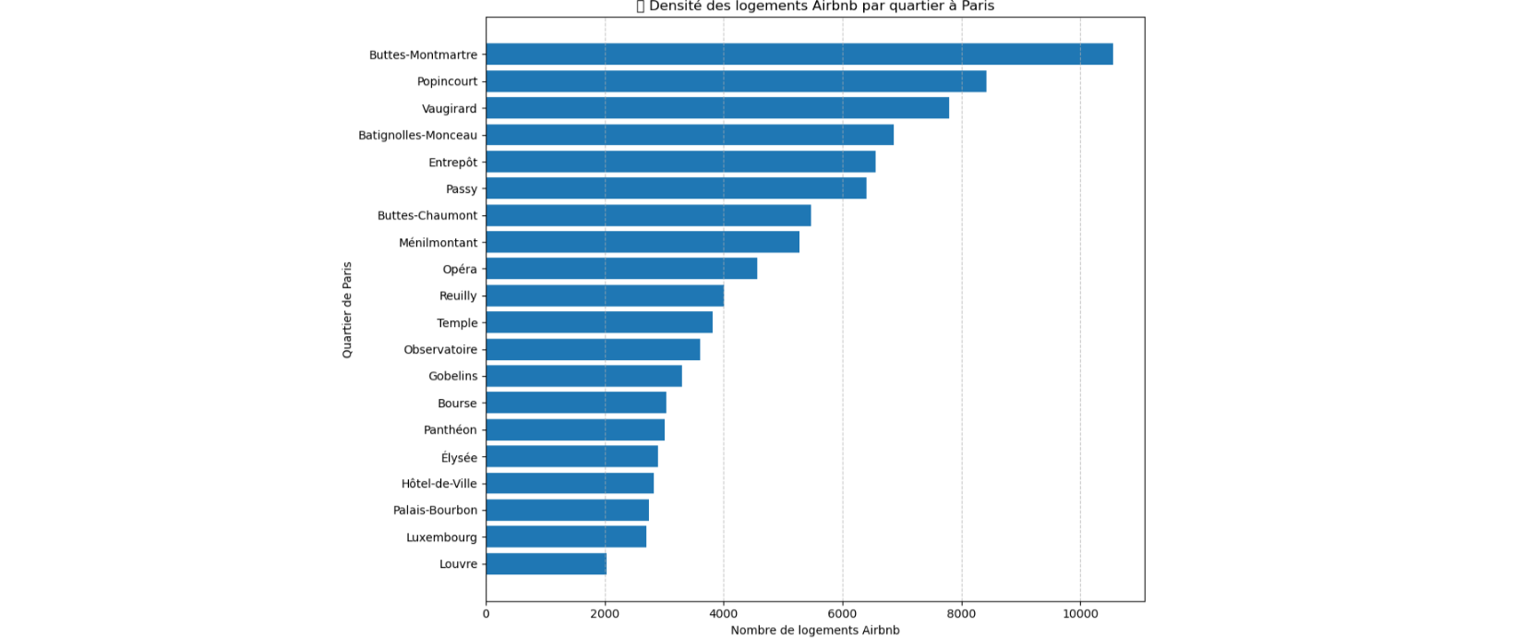
statistiques (4/6)
La densité de logements par quartier de Paris

Slide 28
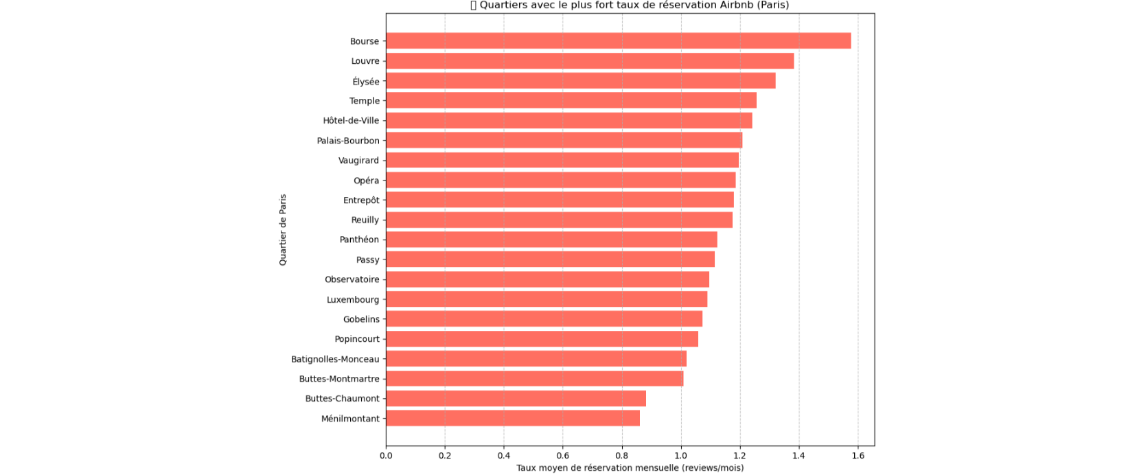
statistiques (5/6)
Les quartiers avec le plus fort taux de réservation par mois

Slide 29






Visualisations BI et alimentation des données
Captures d'écran et processus de transfert depuis MongoDB
Captures d'écran du tableau de bord
Description du processus d'alimentation
Captures d'écran du tableau de bord BI montrant les visualisations principales.
Description du processus d'alimentation depuis MongoDB vers l'outil BI avec captures d'écran étape par étape.

Slide 30
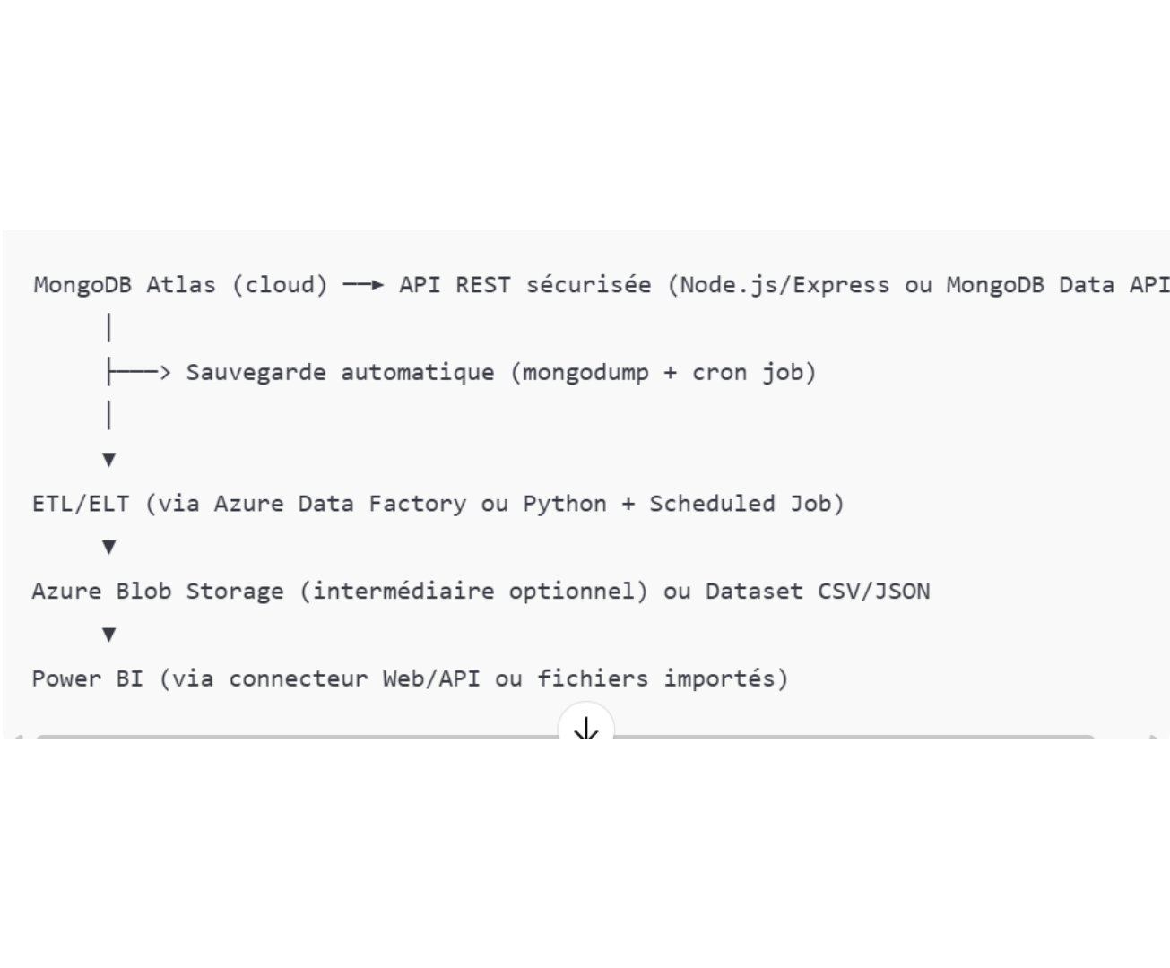
Schéma du SI au complet
combinaison MingoDB et PowerBi
Architecture
- MongoDB Atlas (ou instance en ligne)- API (accès temps réel aux données sans exposer la base.) via connecteur Web (GET)- Toutes les heures ou selon un déclencheur transofrmation pissible en -

Slide 31



Architecture de collecte et connexion MongoDB to Power BI
Processus, rôles, sécurité et avantages clés
MongoDB Atlas (ou instance en ligne)
Avantages de cette architecture
La base `airbnb` contient la collection `logements-airbnb`.
Fidélité : les données viennent directement de la source via API.
Mise en place d’un plan de sauvegarde automatique avec `mongodump` et `cron`.
Actualité : actualisation fréquente configurée automatiquement.
Ajout d’un audit trail pour détecter les modifications (utile pour l'incrémental).
Disponibilité : architecture cloud et découplée, avec redondance (sauvegarde, API, fichier intermédiaire).
Sécurité : séparation des rôles, chiffrement, audit, et contrôle d'accès.
API REST ou MongoDB Data API
Expose des endpoints REST (`GET /logements`) filtrés et paginés.
Authentification via API Key ou OAuth2.
Sécurité et disponibilité
Permet l’accès temps réel aux données sans exposer la base.
Chiffrement des connexions SSL/TLS entre MongoDB/API/Power BI.Token ou OAuth pour authentification API.Monitoring avec alerting sur échec de l’ETL ou de l’actualisation Power BI.Accès API journalisé.
Pipeline d’extraction (ETL ou ELT)
Outils recommandés : Azure Data Factory, Python script via Azure Function, ou Power Automate.
Mode d’actualisation : toutes les heures ou selon un déclencheur.
Transformation possible en JSON/CSV standardisé pour Power BI.
Gestion des rôles utilisateurs
Admin: `readWriteAnyDatabase` sur MongoDB; Création/suppression d’API; Administration + gestion sources sur Power BI.
Lecteur: `read` sur MongoDB; Lecture via API (read-only); Accès aux rapports en lecture sur Power BI.
Connexion Power BI
Power BI utilise l’API via connecteur Web (GET) ou Azure Blob/OneDrive pour les fichiers plats.
Analyste: `readWrite` sur collection; Lecture + requêtes spécifiques via API; Modifications des rapports sur Power BI.
Configuration de l’actualisation automatique (Pro/Premium nécessaire pour +8 refreshs/jour).

Slide 32
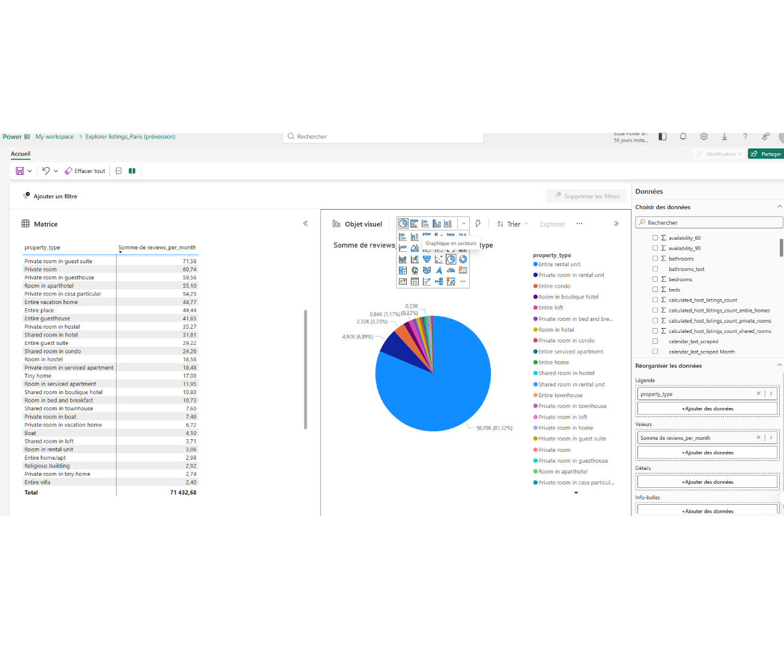
Power BI
Un exemple de visualisation
My Workspace
> Explorer listing_Paris

Slide 33

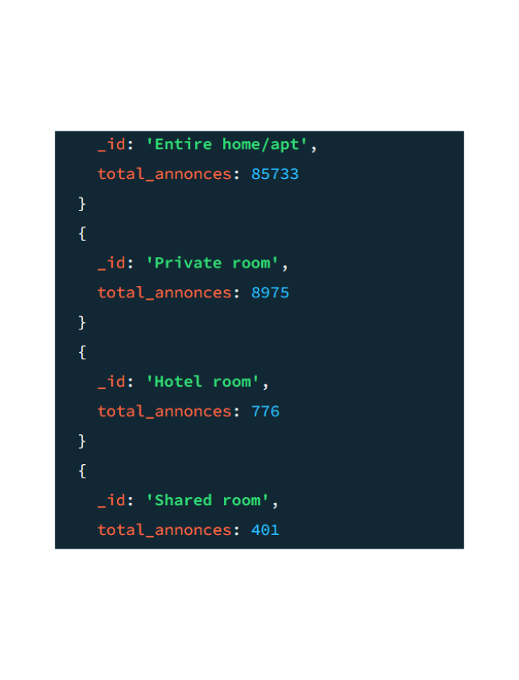



Combien D’annonces Y A-T-Il Par Type De Location ?
Requête CLI Mongosh (1/6)
db[](undefined)"logements-paris"[](undefined).aggregate&lparenthesis;[ ](undefined) [ &lbrace; $group: ](undefined) [&lbrace; &underscore;id: "$room&underscore;type"&comma; ](undefined) [ total&underscore;annonces: &lbrace; $sum: 1 &rbrace; ](undefined) [ &rbrace; ](undefined) [ &rbrace;&comma; ](undefined) [ &lbrace; ](undefined) [ $sort: &lbrace; total&underscore;annonces: -1 &rbrace; ](undefined) [ &rbrace; ](undefined)

Slide 34
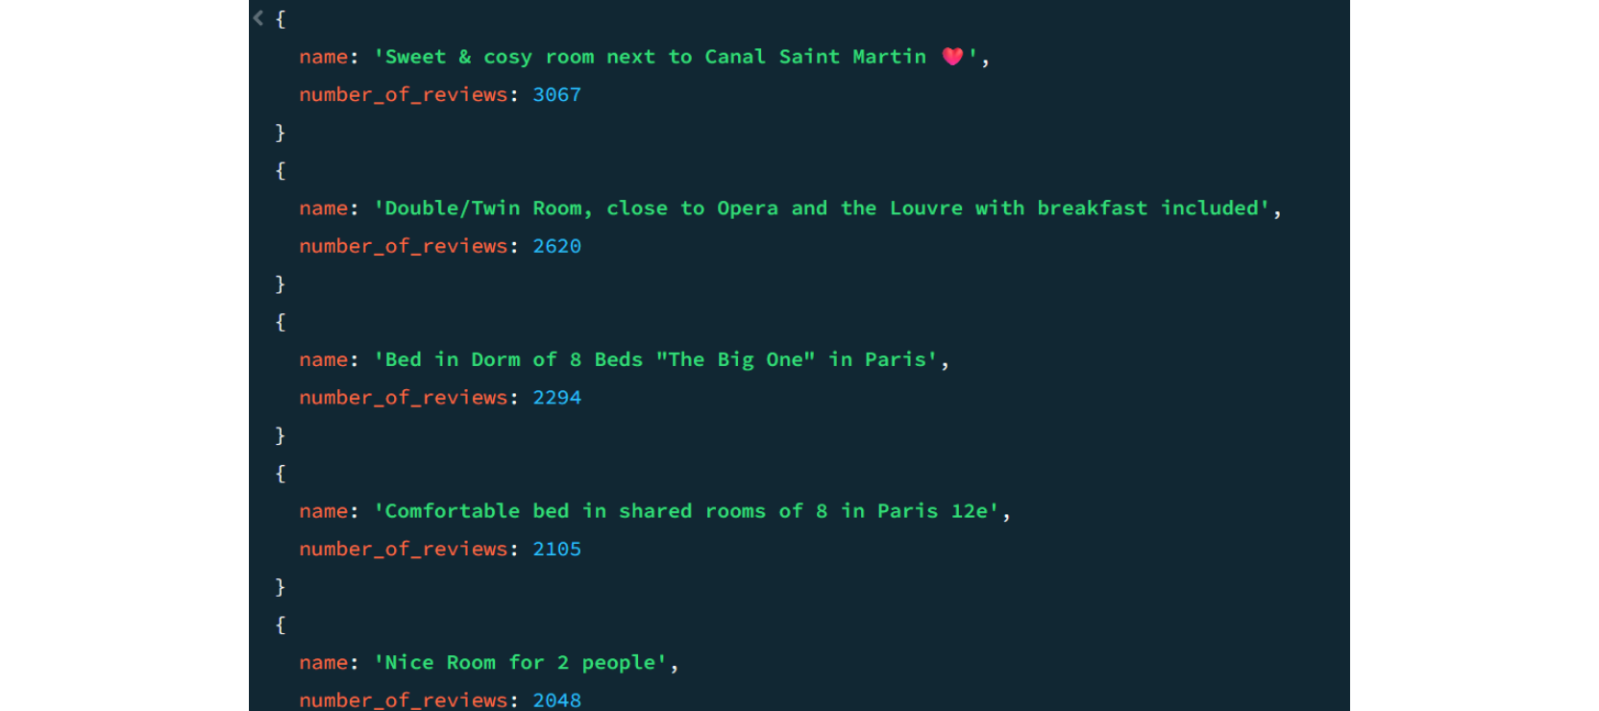




Quelles Sont Les 5 Annonces De Location Avec Le Plus D’évaluations ? Et Combien D’évaluations Ont-Elles ?
Requête CLI Mongosh (2/6)
db["logements-paris"](undefined).find&lparenthesis; &lbrace;&rbrace;&comma; &lbrace; name: 1&comma; number&underscore;of&underscore;reviews: 1&comma; &underscore;id: 0 &rbrace; &rparenthesis; sort&lparenthesis;&lbrace; number&underscore;of&underscore;reviews: -1 &rbrace;&rparenthesis;.limit&lparenthesis;5&rparenthesis;

Slide 35
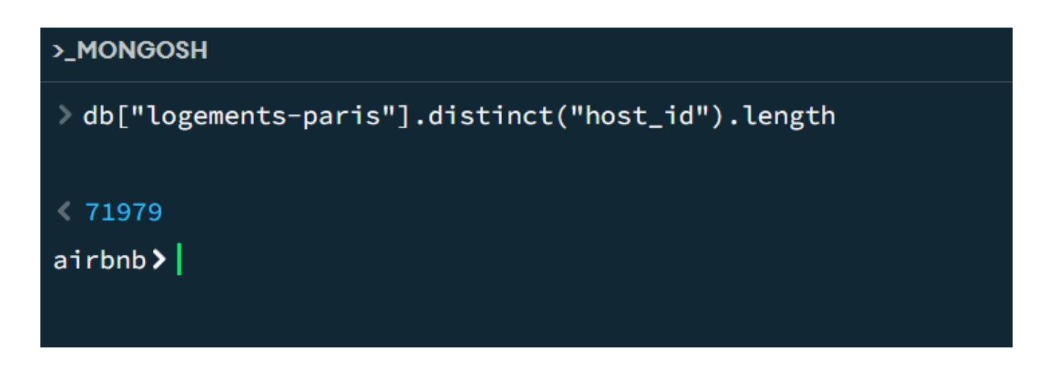


Quel Est Le Nombre Total D’hôtes Différents ?
Requête CLI Mongosh (3/6)
db["logements-paris"](undefined).distinct&lparenthesis;"host&underscore;id"&rparenthesis;.length **71979**

Slide 36
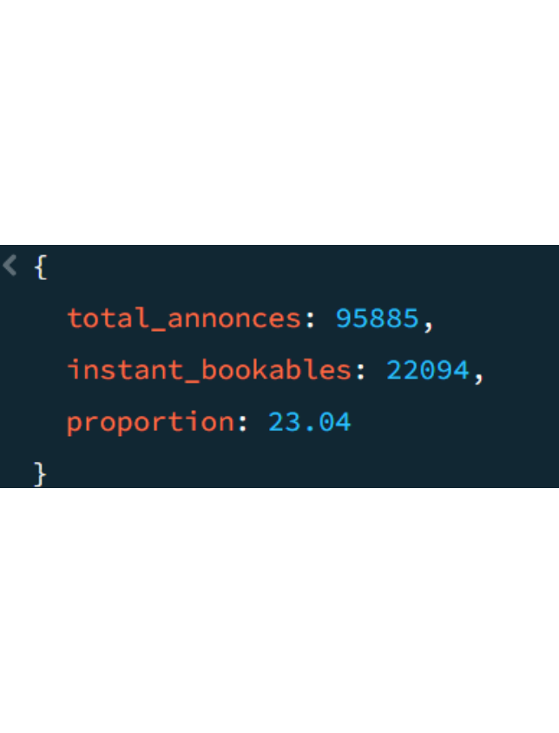
Quel Est Le Nombre De Locations Réservables Instantanément ? Quelle Proportion ?
Requête CLI Mongosh (4/6)
db["logements-paris"](undefined).aggregate&lparenthesis;[ &lbrace; $group: &lbrace; &underscore;id: "$instant&underscore;bookable"&comma; count: &lbrace; $sum: 1 &rbrace; &rbrace; &rbrace;&comma; &lbrace; $group: &lbrace; &underscore;id: null&comma; total: &lbrace; $sum: "$count" &rbrace;&comma; instant&underscore;bookable&underscore;count: &lbrace; $sum: &lbrace; $cond: ](undefined) &lbrace; $eq: [ "$&underscore;id"&comma; true ](undefined) &rbrace;&comma; "$count"&comma; 0 [ &rbrace; &rbrace; &rbrace; &rbrace;&comma; &lbrace; $project: &lbrace; &underscore;id: 0&comma; total&underscore;annonces: "$total"&comma; instant&underscore;bookables: "$instant&underscore;bookable&underscore;count"&comma; proportion: &lbrace; $round: ](undefined) &lbrace; $multiply: [ &lbrace; $divide: ](undefined) "$instant&underscore;bookable&underscore;count"&comma; "$total" [ &rbrace;&comma; 100 ](undefined) &rbrace;&comma; 2 [ &rbrace; &rbrace; &rbrace; ](undefined)&rparenthesis;

Slide 37
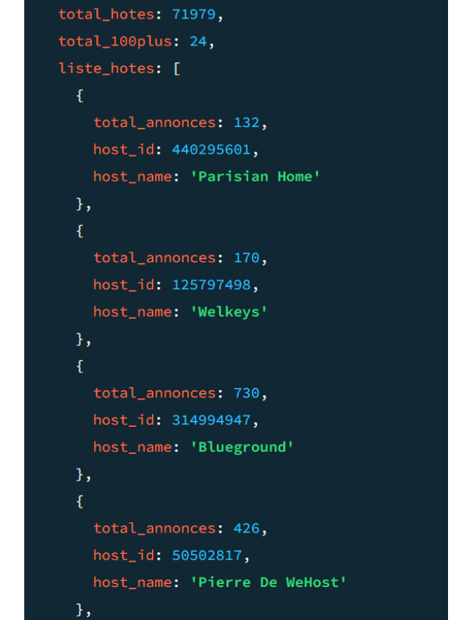
Est-Ce Des Hôtes Ont Plus De 100 Annonces Sur Les Plateformes ?
Requête CLI Mongosh (5/6)
Cela représente quel pourcentage des hôtes ? Réponse : 3%

Slide 38
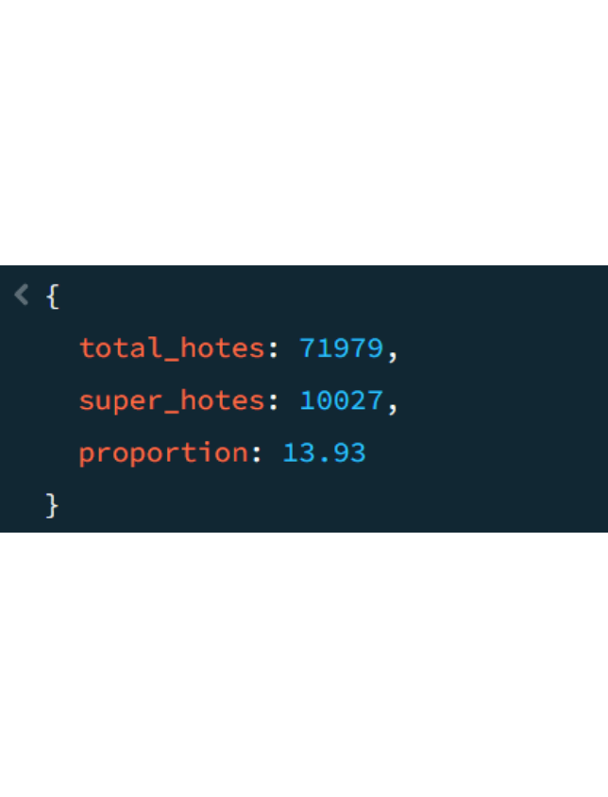
Combien Y A-T-Il De Super Hôtes Différents ?
Requête CLI Mongosh (5/6)

Slide 39





Objectif
transmettre les résultats à l’équipe parisienne de l’association.
Requêtes complexes avec Polars
Requêtes à exécuter
1.
Calculer le taux de réservation moyen par mois par type de logement
2.
Calculer la médiane des nombre d’avis pour tous les logements
3.
Calculer la médiane des nombre d’avis par catégorie d’hôte
4.
Calculer la densité de logements par quartier de Paris
5.
Identifier les quartiers avec le plus fort taux de réservation par mois

Slide 40
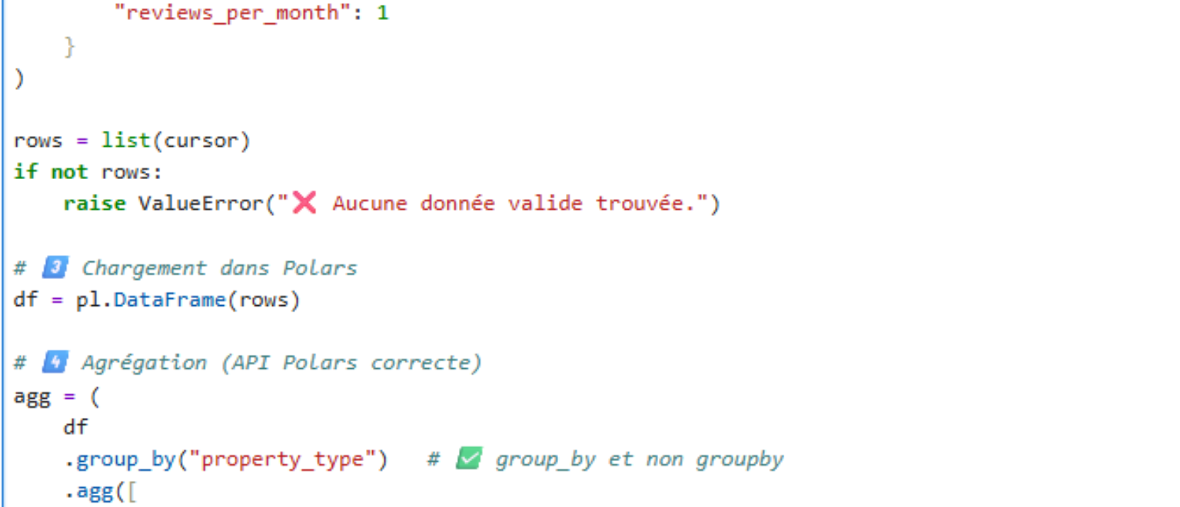
Requête ++ (1/5)
Taux de réservation moyen par mois par type de logement

Slide 41
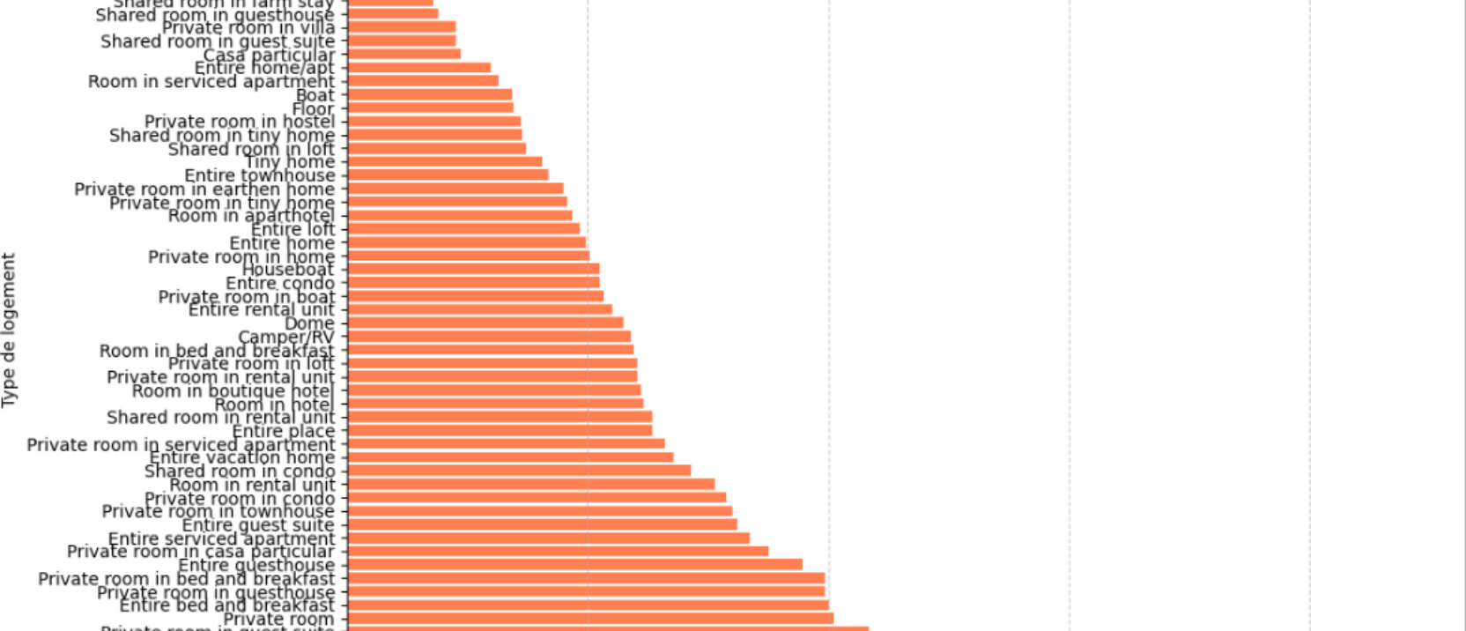
Requête ++ (1/5)
Taux de réservation moyen par mois par type de logement

Slide 42
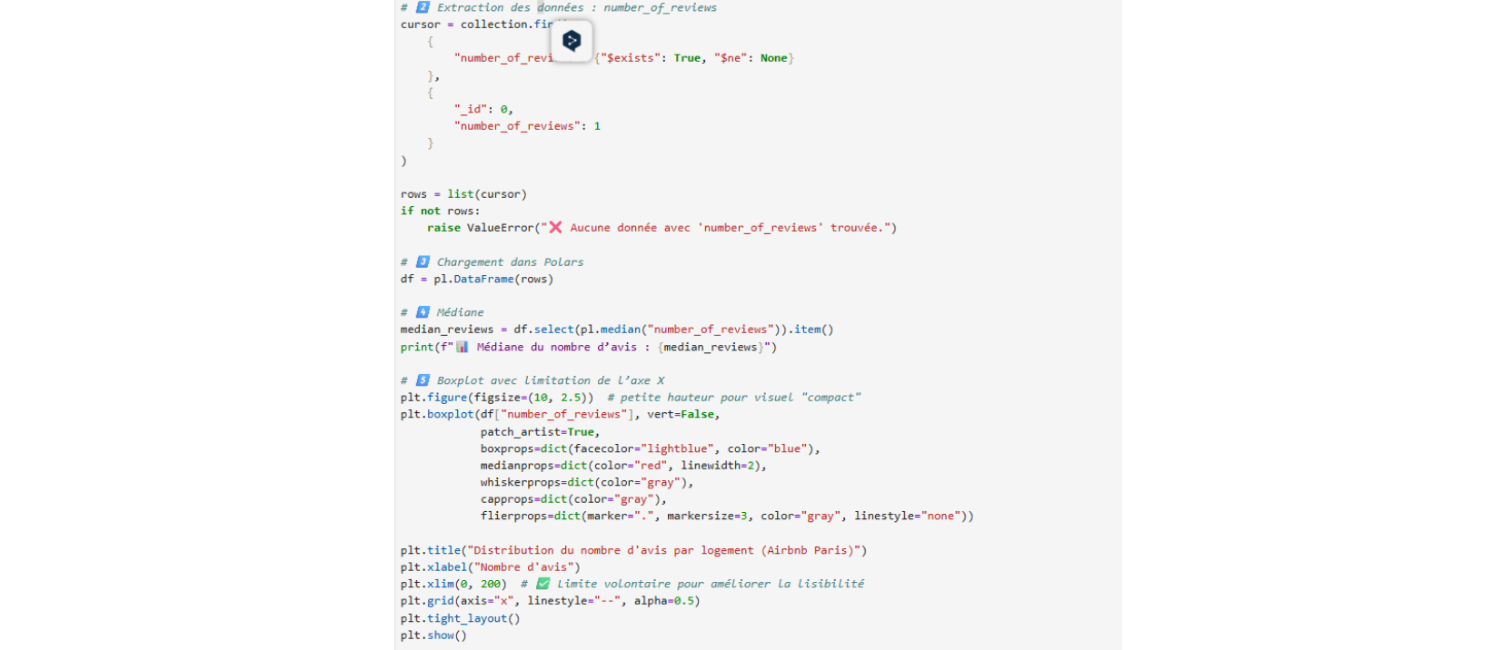
Requête ++ (2/5)
Calculer la médiane des nombre d’avis pour tous les logements

Slide 43
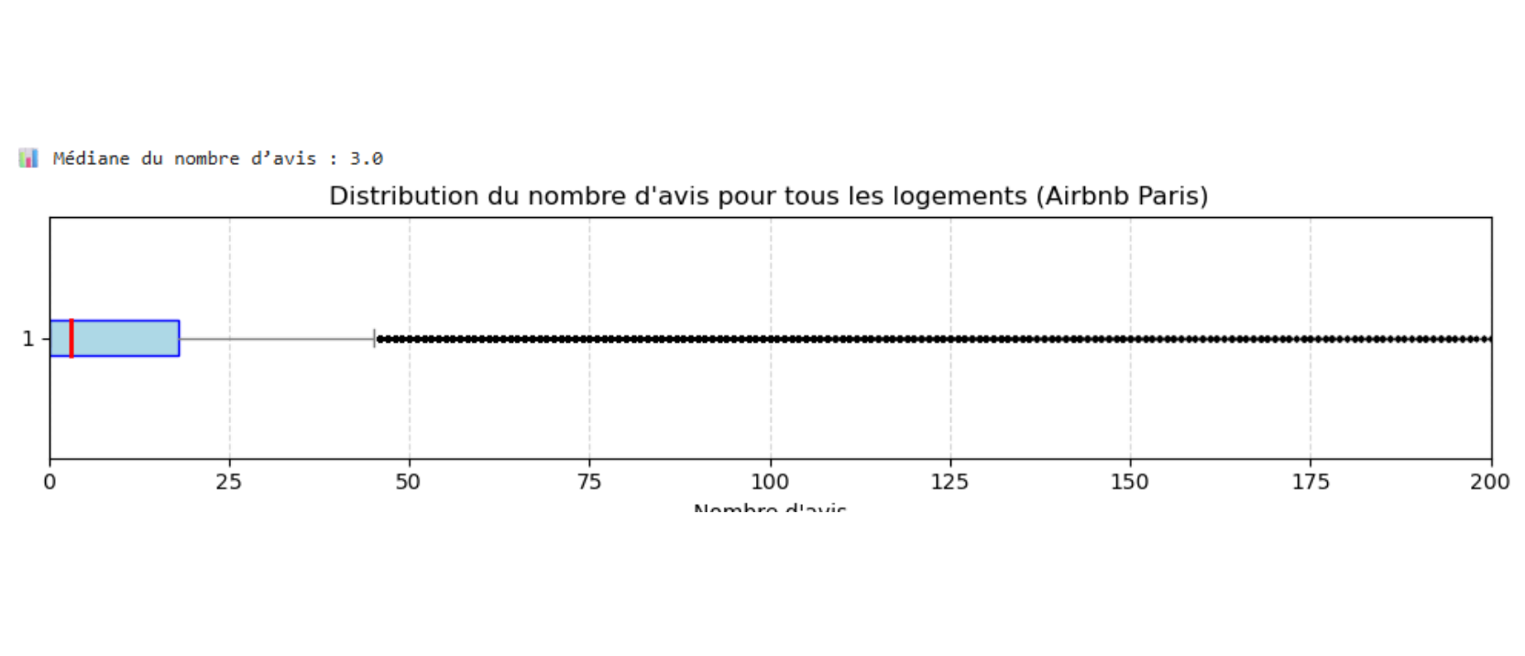
Requête ++ (2/5)
Calculer la médiane des nombre d’avis pour tous les logements

Slide 44
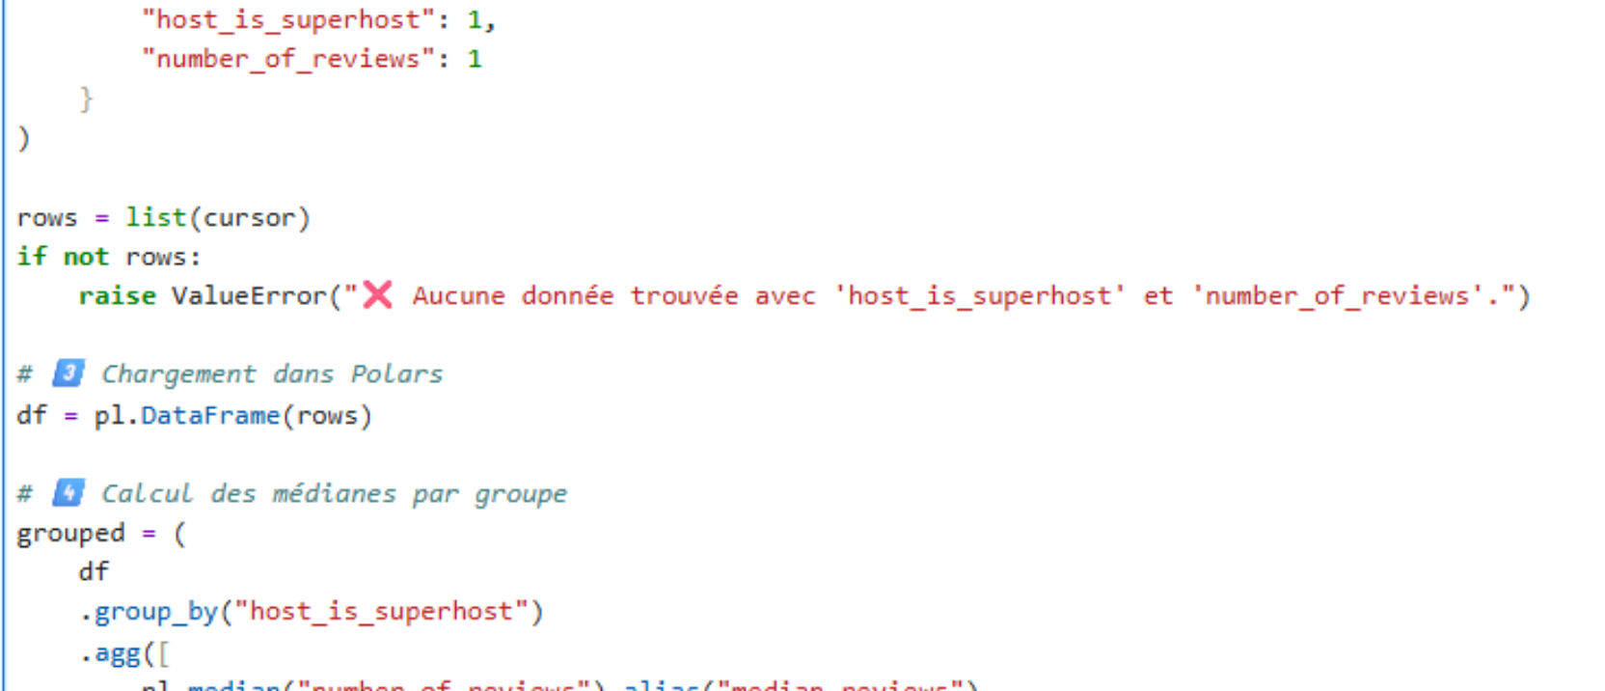
Requête ++ (3/5)
Calculer la médiane des nombre d’avis par catégorie d’hôte

Slide 45
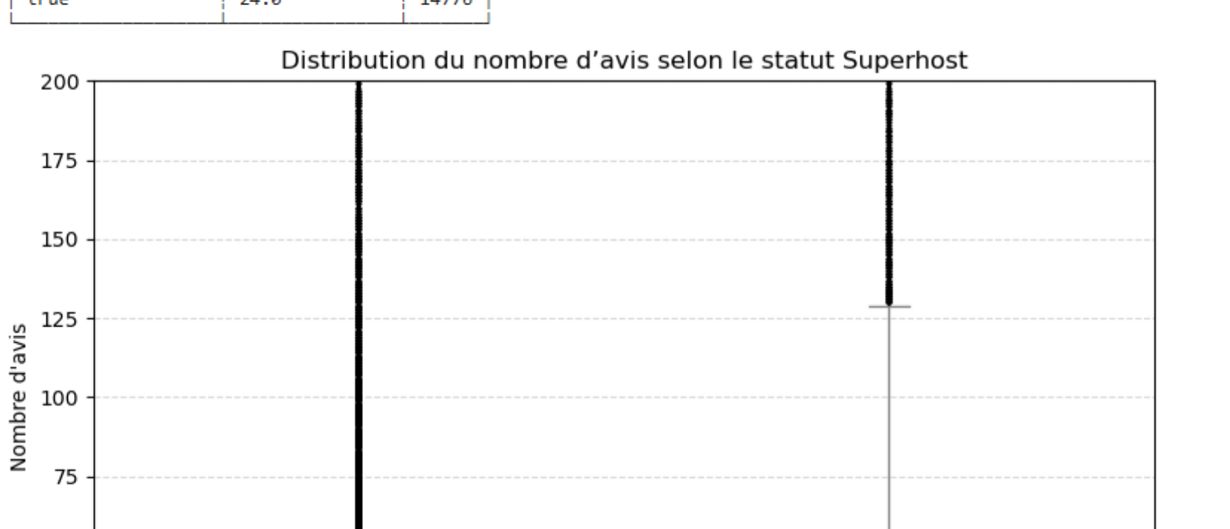
Requête ++ (3/5)
Calculer la médiane des nombre d’avis par catégorie d’hôte

Slide 46
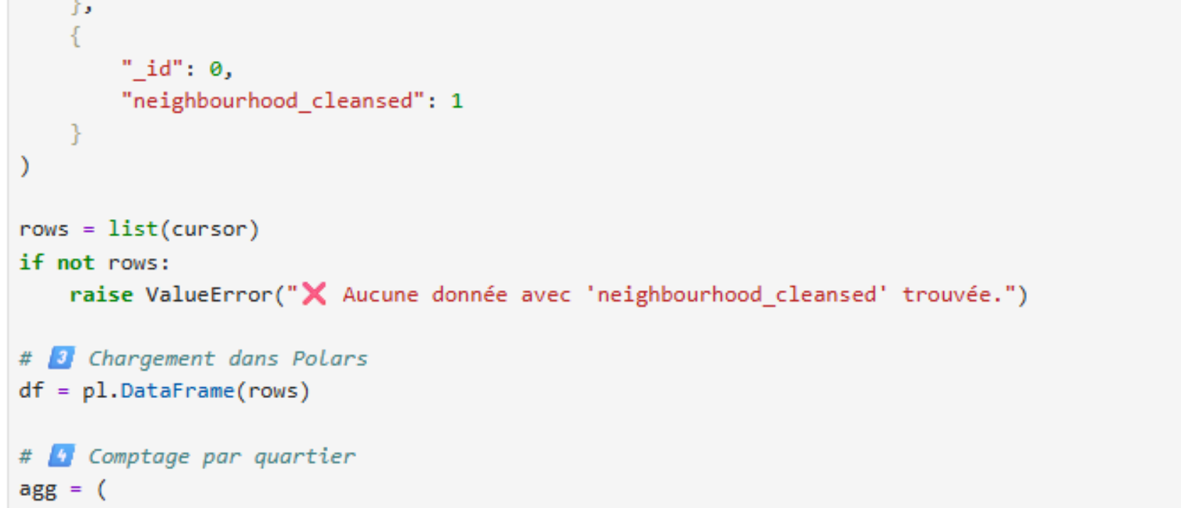
Requête ++ (4/5)
Calculer la médiane des nombre d’avis par catégorie d’hôte

Slide 47
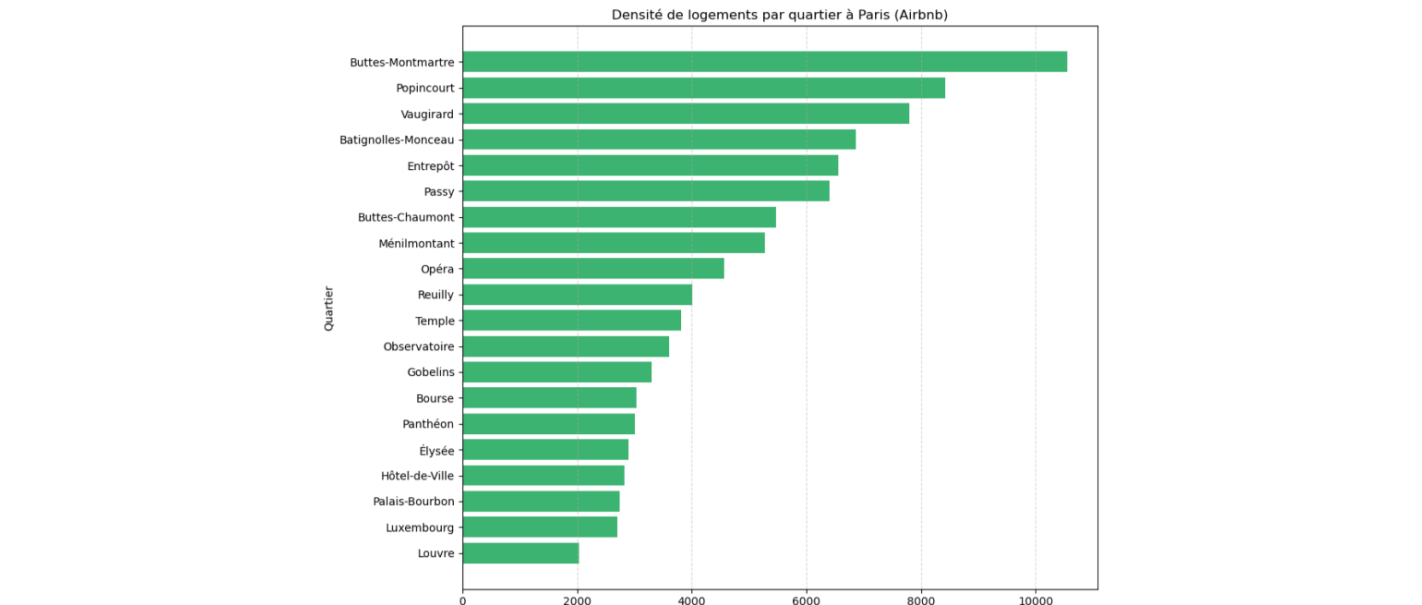
Requête ++ (4/5)
Médiane des nombre d’avis par catégorie d’hôte

Slide 48
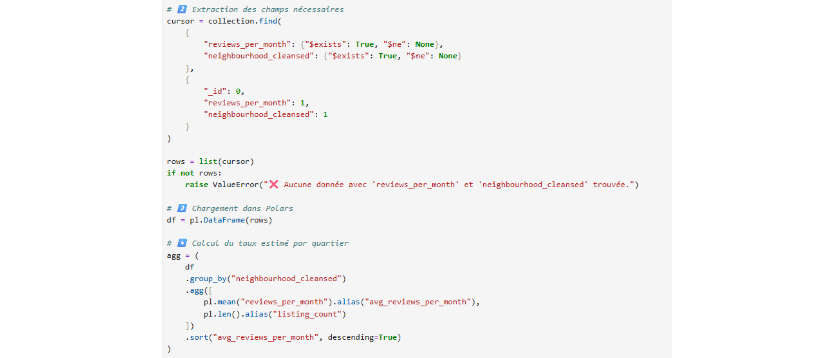
Requête ++ (5/5)
Identifier les quartiers avec le plus fort taux de réservation par mois

Slide 49
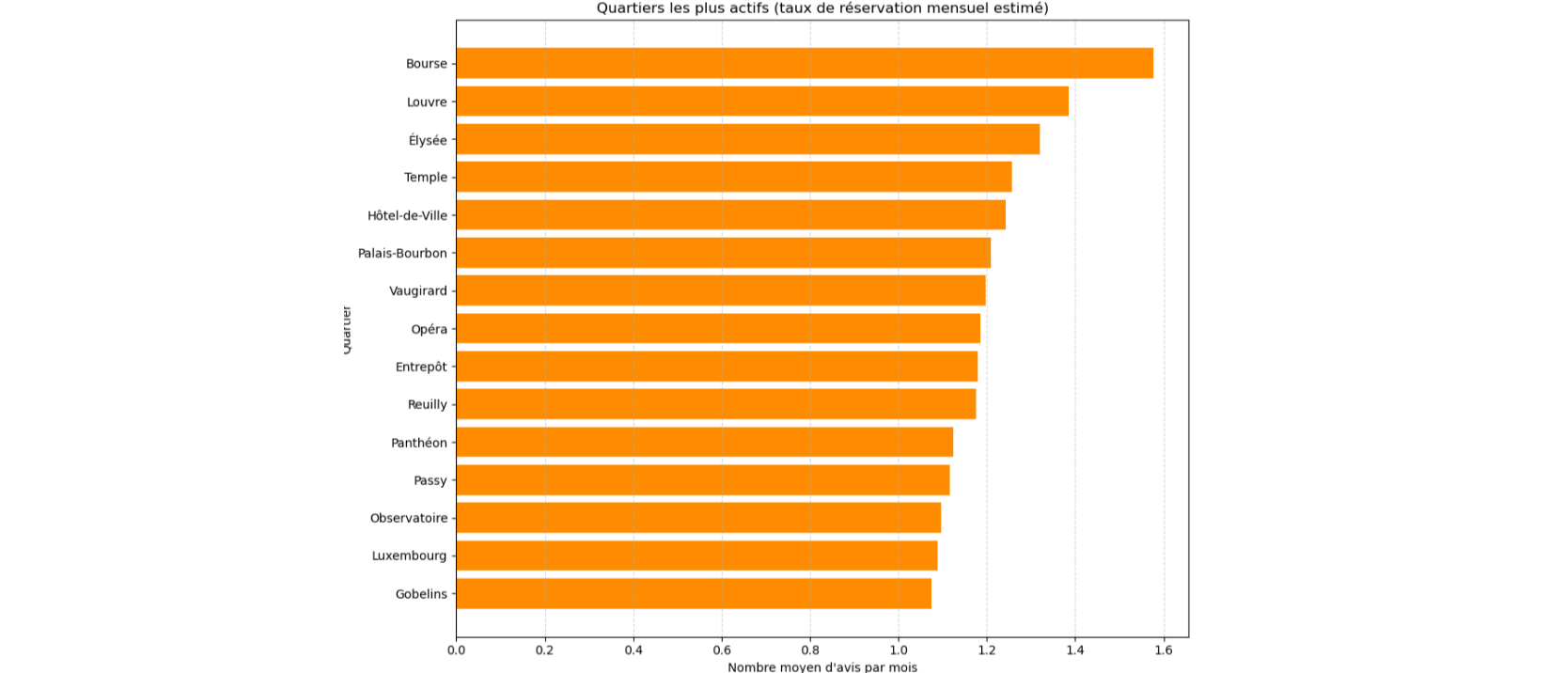
Requête ++ (5/5)
Identifier les quartiers avec le plus fort taux de réservation par mois

Slide 50
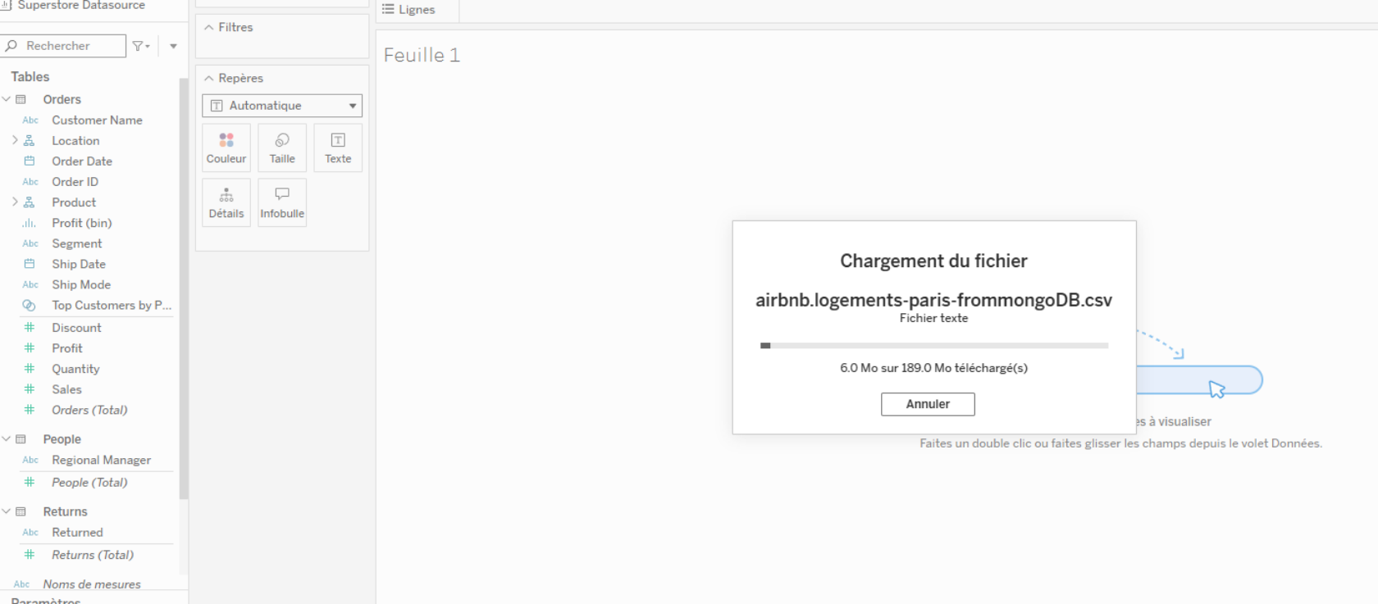
Utilisation de Tableau
Téléchargement d'un export csv de la base Mongo DB

Slide 51

Répliquer et distribuer les données efficacement
Étapes claires pour la réplication et la distribution vers consommateurs et ouitils de BI
Répliquer les données
Importation complèteSpécifier une logique de réplication
Distribuer les données
Distribuer les données — instructions étape 3 : étapes détaillées pour la distribution vers consommateurs et BI.

Slide 52
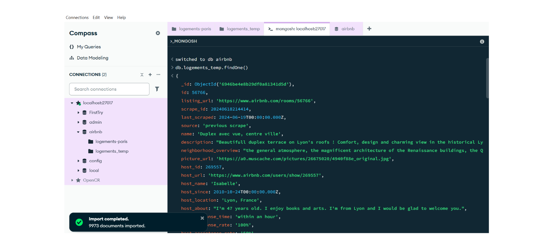
Import dans collection temporaire des données de Lyon
mongoimport --uri="mongodb://localhost:27017" --db airbnb --collection logements_temp --type csv --headerline --file listings_Lyon+(1).csv

Slide 53
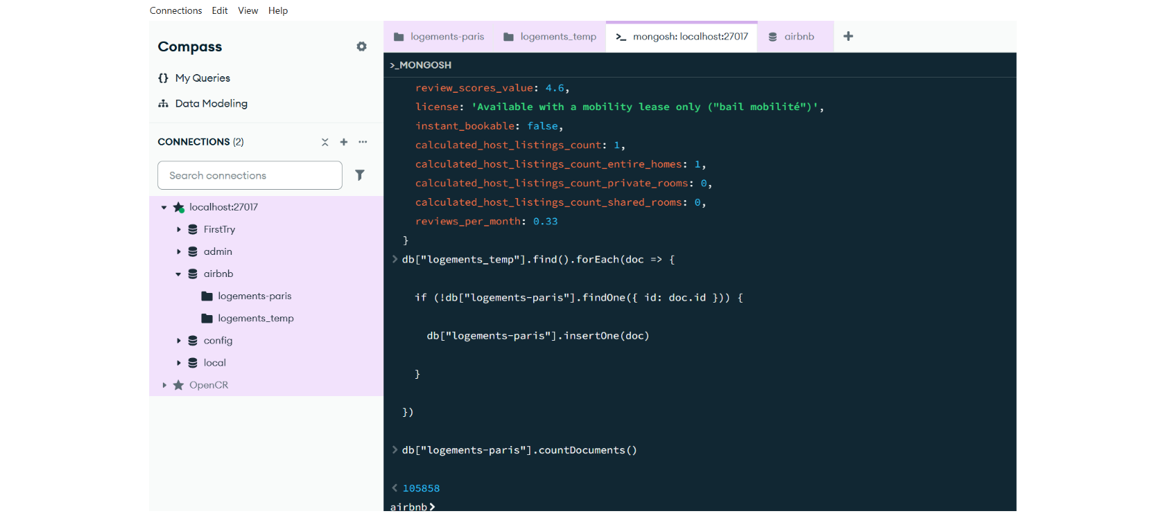
Insérer uniquement les nouveaux id (évite doublons)
db["logements_temp"].find().forEach(doc => { if (!db["logements-paris"].findOne({ id: doc.id })) { db["logements-paris"].insertOne(doc) } })

Slide 54
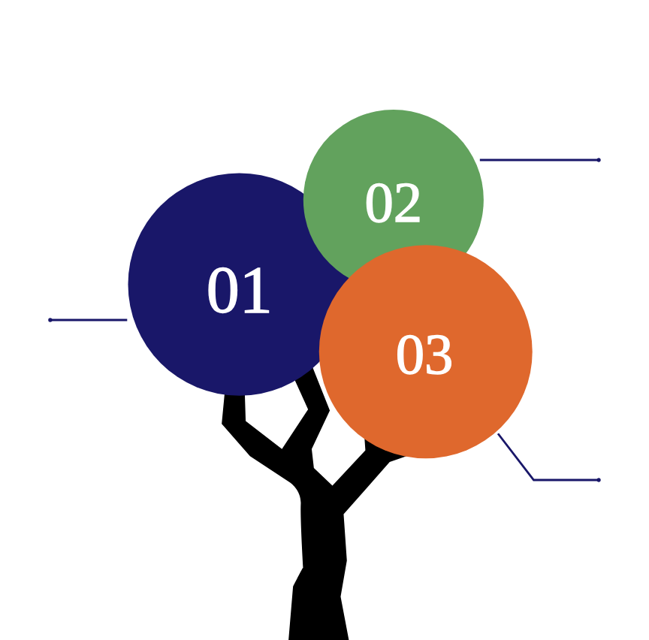
Replica Set réparti géographiquement
Secondary
(à Lyon)
Réplica pour reprise ou lecture
Primary
dans la région principale (ex : Paris)
Noeud principal d'écriture.
Arbiter
Vote uniquement, aucune donnée

Slide 55
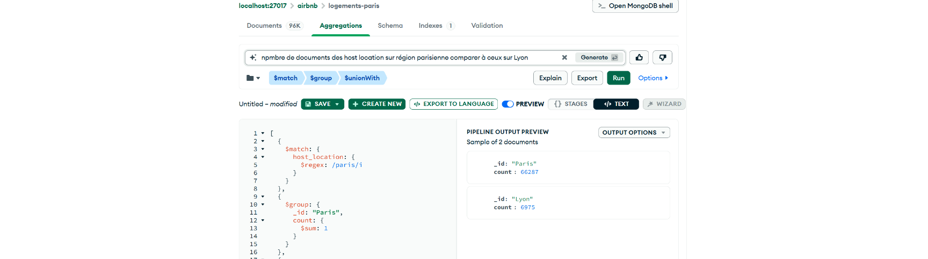
MongoDB Compass
Database name : airbnb Collection : logements-paris-lyon Storage Size : 106.82 MB 105858 documentsmais 73262 seulement sur paris seul et Lyon

Slide 56
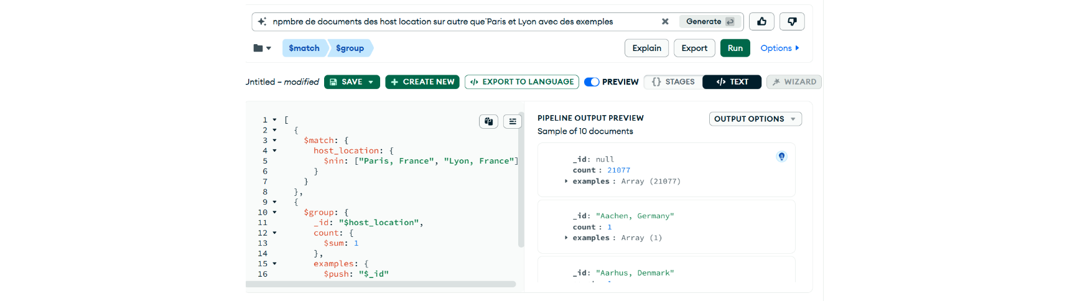
MongoDB Compass
21077 documents ne concernent ni Paris ni Lyon

Slide 57




















Test
Objectif
Ce qui est validé
Pistes tests de réplication et de haute disponibilité
Que les données insérées sur le PRIMARY sont visibles sur le SECONDARY
➕ INSERT sur PRIMARY ➡️ 👀 READ sur SECONDARY
✅ Test 1 : réplication
✅ Test 2 : lecture bloquée sur SECONDARY sans autorisation
Que les nœuds secondaires ne sont pas lisibles sans permission explicite
🛑 sécurité par défaut
Vérifier réplication, contrôle d'accès en lecture et comportement d'arbiter
✅ Test 3 : simulation de panne et vote de l’arbiter
Que l’arbiter joue son rôle pour élire un nouveau PRIMARY
⚙️ failover + quorum

Slide 58
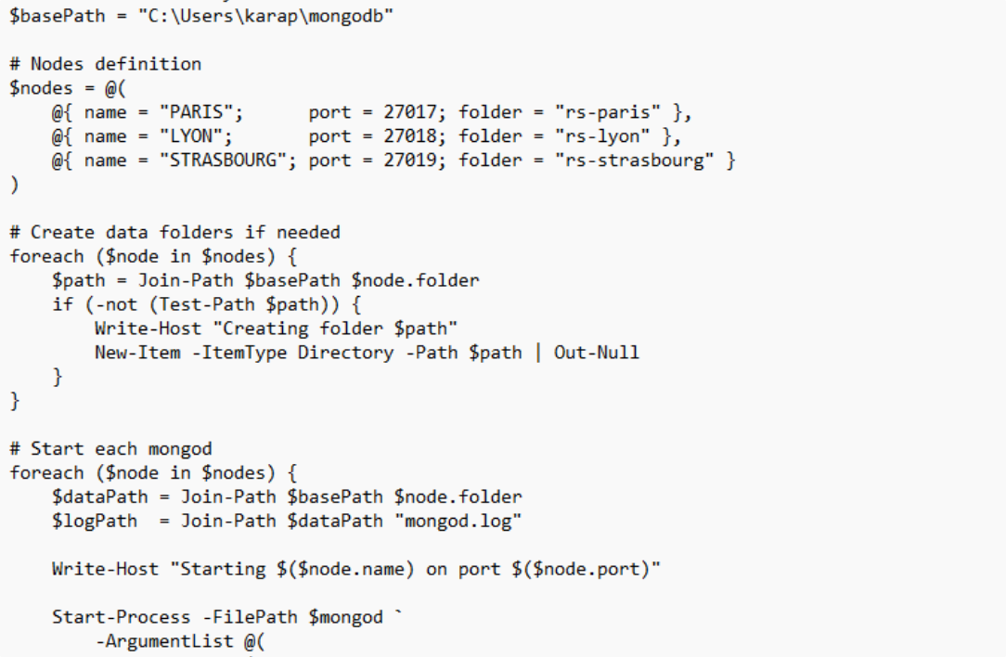






Test 1a)
Le sript shell : test-replication-manuel.ps1
Nodes definition ✅
Create data folders if needed ✅
Start each mongod ✅

Slide 59
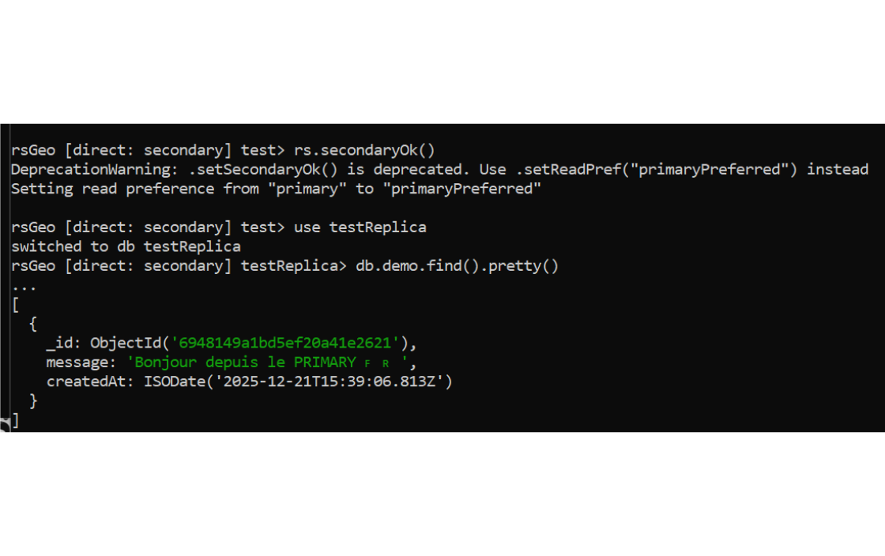



Test a)
Vérification rapide des opérations de réplication
Lecture depuis SECONDARY ✅

Slide 60
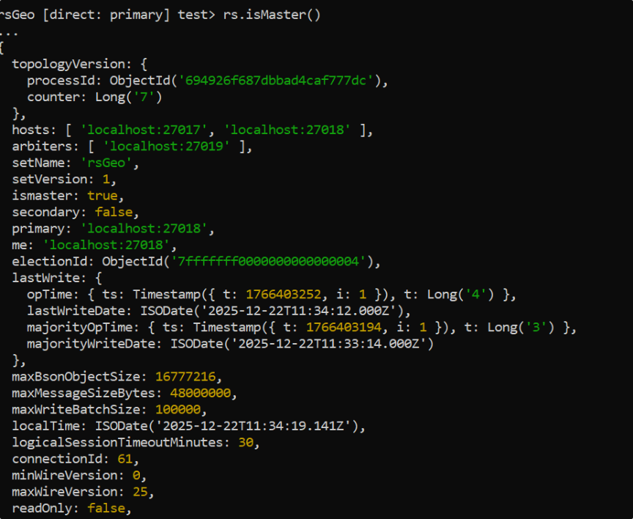





Test b)
Valider qu’en cas de panne du PRIMARY (Paris, port 27017) Le SECONDARY (Lyon, 27018) devient automatiquement PRIMARY
Panne simulée du PRIMARY ✅
Election automatique✅
SECONDARY devient PRIMARY ✅

Slide 61




01
02
03
But général
Objectifs clés
Contexte spécifique
Stratégie de distribution MongoDB: optimiser données et charge
Distribuer intelligemment les données et la charge de travail (écritures + lectures) entre plusieurs serveurs (shards)
🔁 Scalabilité horizontale : Répartir la donnée entre plusieurs machines
IL n'y a pas qu'un seul entrepôt géographique, mais une structure binodale :
⚡ Performances : Réduire le nombre de documents lus/analysés par serveur
📍 Paris : majorité des logements dans cette ville
📦 Haute disponibilité : Chaque shard est un Replica Set
📍 Lyon : autre base importante, autre siège de l'association
Quand et pourquoi sharder (scalabilité, performance et résilience..)
🔐 Isolation logique : Permet de séparer selon des règles métiers (ex : zones, rôles, entités...)
🧠 Objectif à moyen terme : distribuer la charge, la donnée, et garantir tolérance aux pannes + gestion localisée des données

Slide 62












Sharding par clé : ville
Représenter la structure réelle, extensible, ciblé, logique
Shard
Localisation physique
Ville ciblée
Shard 1 (shardParis)
Serveur MongoDB à Paris
host-location: "Paris, .."
Shard 2 (shardLyon)
Serveur MongoDB à Lyon
host-location: "Lyon .."
Shard 3 (shardBonus)
Hors Paris et Lyon
host-location: Hors Paris et Lyon
Shard 3' (shardCloud)
Cloud ou future ville.autre ou autre
Pour extensions ou backup général

Slide 63





























Architecture proposée pour le sharding MongoDB
Détails des composants, ports et dossiers de données
Composant
Rôle
Port
Dossier de données
config1
Config server
26001
C:\Users\karap\mongodb\cfg1
config2
Config server
26002
C:\Users\karap\mongodb\cfg2
config3
Config server
26003
C:\Users\karap\mongodb\cfg3
shard1 (Paris)
Shard server (RS)
27017
C:\Users\karap\mongodb\shard1
shard2 (Lyon)
Shard server (RS)
27018
C:\Users\karap\mongodb\shard2
shard3 (Hors Paris et Lyon)
Shard server (RS)
27019
C:\Users\karap\mongodb\shard3
mongos
Routeur mongos
27020
pas de data

Slide 64
6 étape pour configurer un cluster MongoDB
Démarrage des config servers, shards, mongos et activation du sharding
Étape 1 — Crée les dossiers
Étape 2 — Démarre les Config Servers
Étape 3 — Démarrer les shards
Étape 4 — Démarrer le mongos (routeur)
Étape 5 — Connexion à mongos
Étape 6 — Activer le sharding

Slide 65



Cluster sharded prêt à l'emploi
init-sharded-cluster.ps1
Pascal Duval & chat GPT

Slide 66
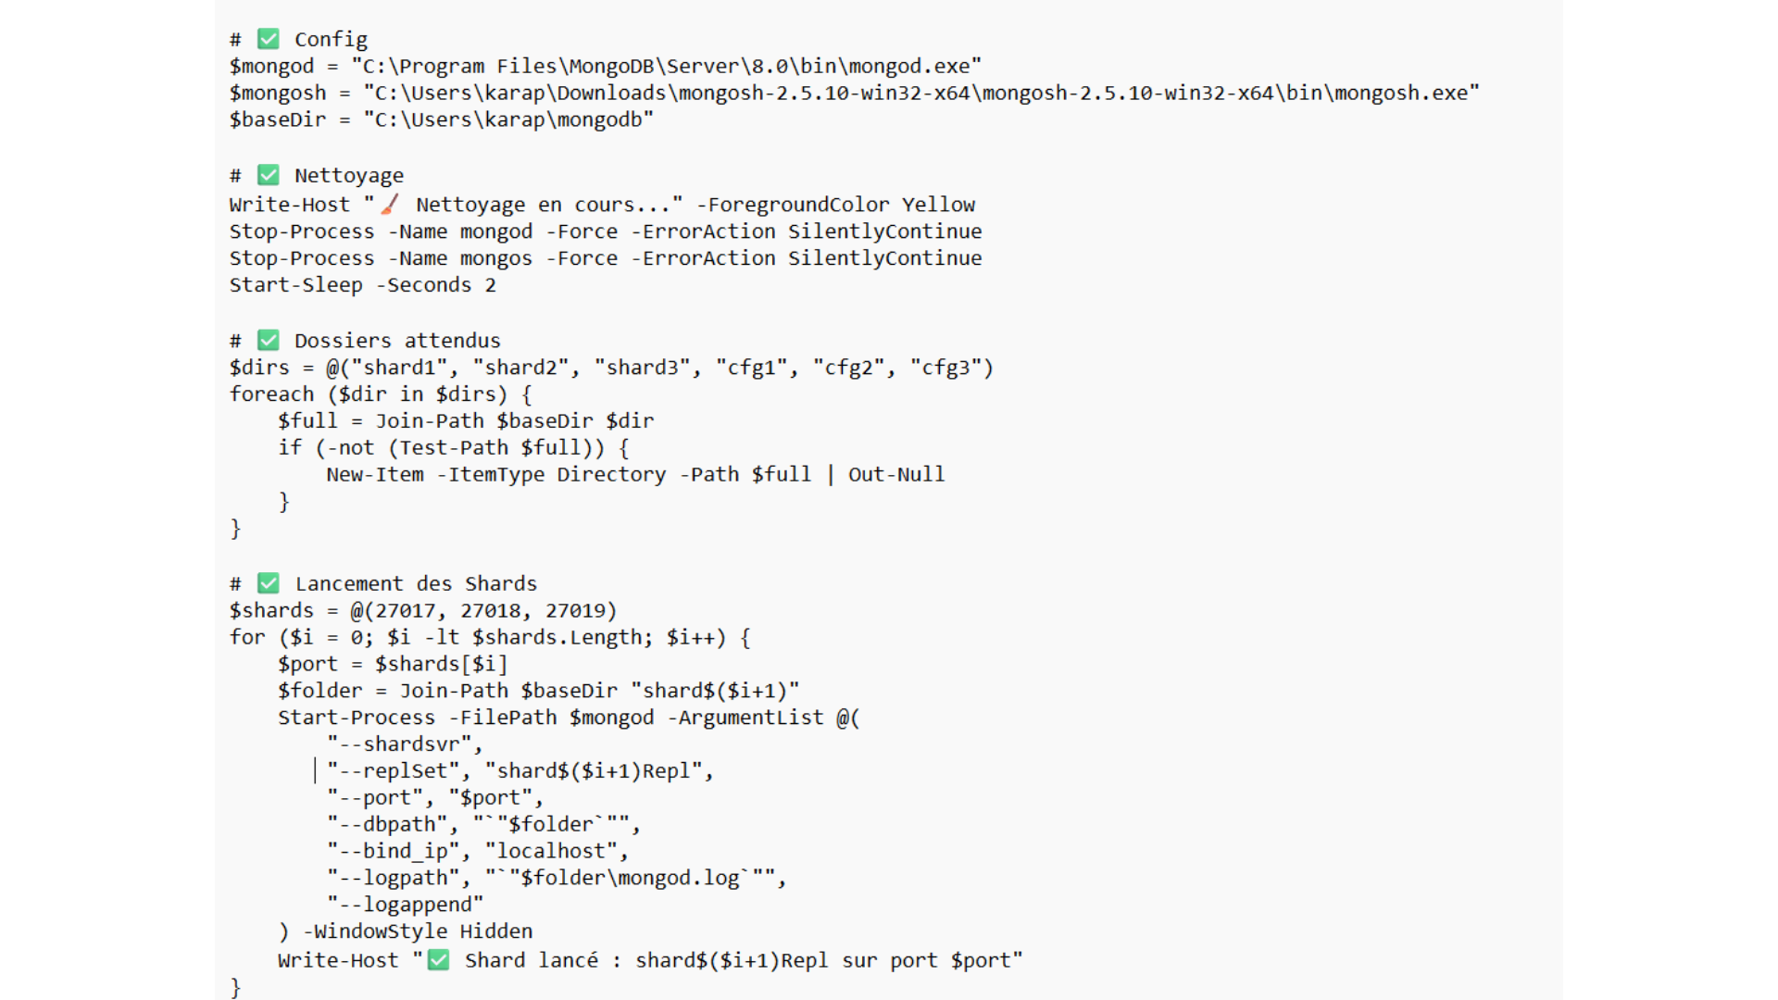

Slide 67
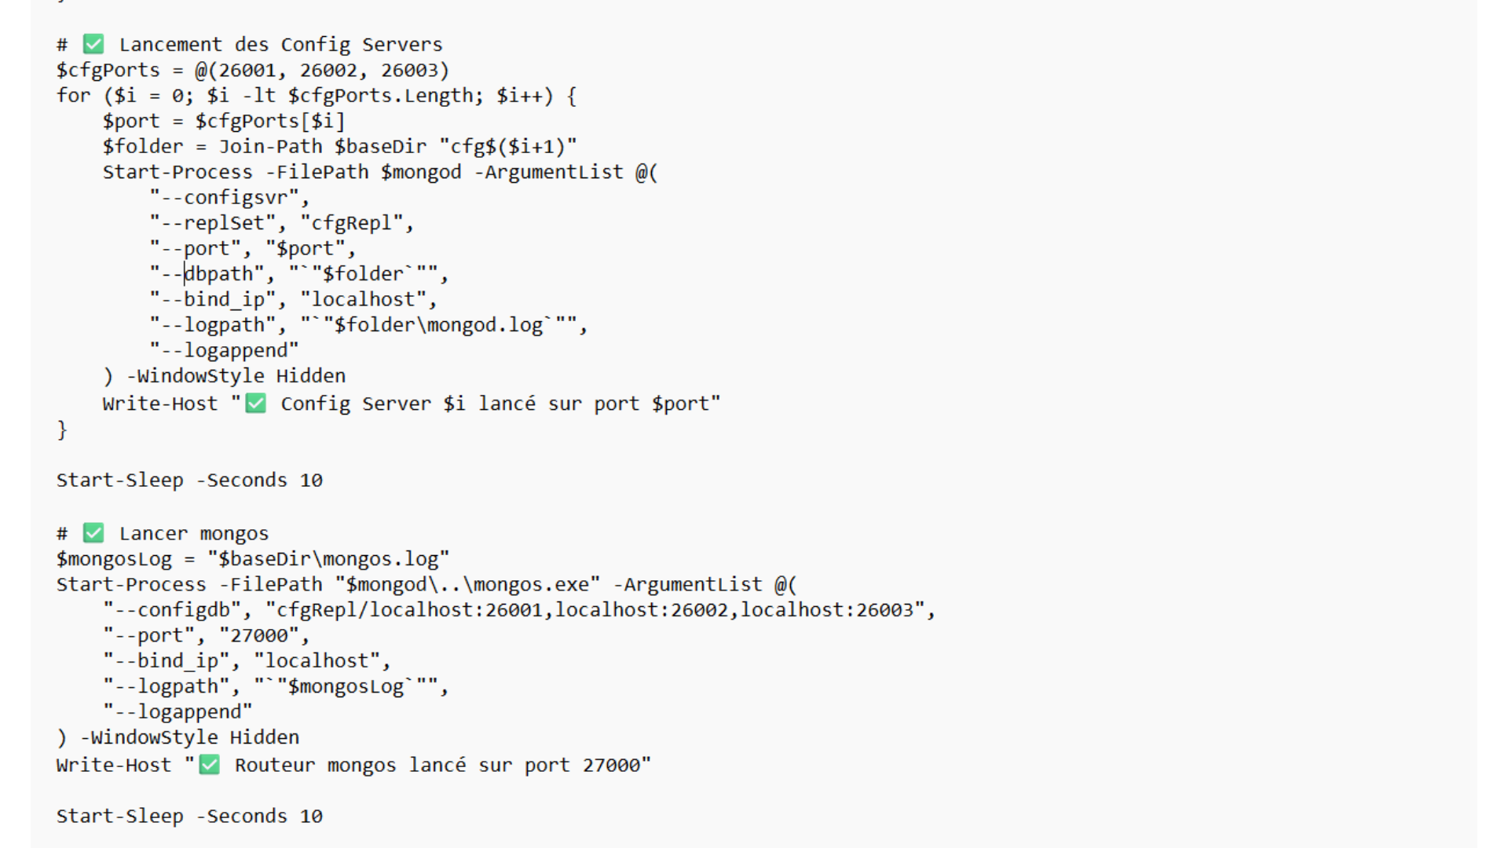

Slide 68
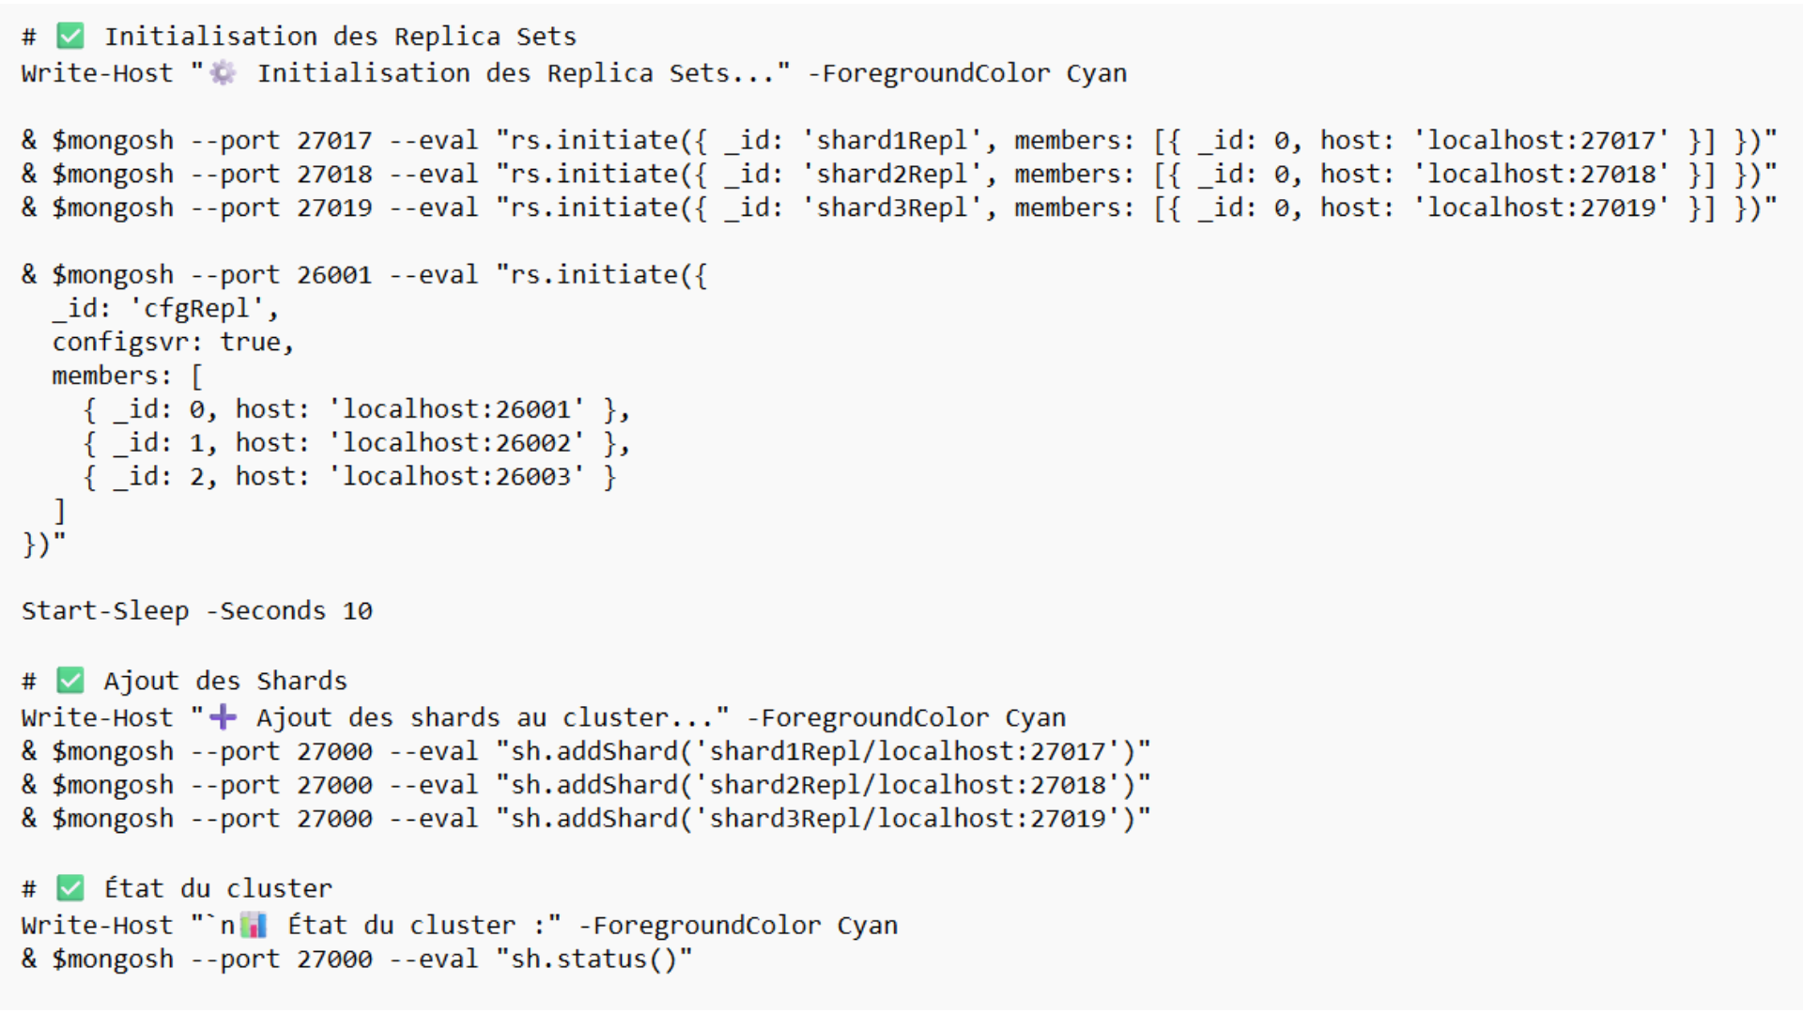

Slide 69












Répartir une collection entre trois shards
01
02
03
04
Objectif de routage
Indexer la clé
Activer le sharding
Finaliser
host_location "Paris, France" -> shard1Repl; "Lyon, France" -> shard2Repl; autres villes -> shard3Repl
Créer un index sur la clé { host_location: 1 } (obligatoire)
Activer le sharding sur la base airbnbShard (obligatoire)
déplacer les chunks manuellement

Slide 70











État du sharding: vue d'ensemble rapide
sh.status() sur & "C:\Users\karap\Downloads\mongosh-2.5.10-win32-x64\mongosh-2.5.10-win32-x64\bin\mongosh.exe" --port 27000
Élément
État actuel
Commentaire
Shards enregistrés
✅ Oui
Tous bien visibles
Clé de sharding
✅ { host_location: 1 }
Correct
Données réparties
⚠️ shard3 vide
Besoin d'ajustement
Chunk Paris
✅ sur shard1
OK
Chunk Lyon
✅ sur shard2
OK
Chunk “reste du monde”
❌ non présent sur shard3
À corriger
Index nécessaire
✅ déjà créé pour sharding
Aucun souci

Slide 71





























Répartition finale des shards pour logementsParisLyon
db.logementsParisLyon.getShardDistribution() sur & "C:\Users\karap\Downloads\mongosh-2.5.10-win32-x64\mongosh-2.5.10-win32-x64\bin\mongosh.exe" --port 27000
Shard
Donnée (data)
Documents (docs)
Chunks
Estimated docs per chunk
shard3Repl at shard3Repl/localhost:27019
90.58MiB
27396
1
27396
shard2Repl at shard2Repl/localhost:27018
29.51MiB
36307
1
36307
shard1Repl at shard1Repl/localhost:27017
238.88MiB
69556
1
69556
Shard shard3Repl (pourcentages)
25.23 % data
20.55 % docs in cluster
3KiB avg obj size on shard
hors Paris et Lyon
Shard shard2Repl (pourcentages)
8.22 % data
27.24 % docs in cluster
3KiB avg obj size on shard
Lyon
Shard shard1Repl (pourcentages)
66.54 % data
52.19 % docs in cluster
3KiB avg obj size on shard
Paris

Slide 72
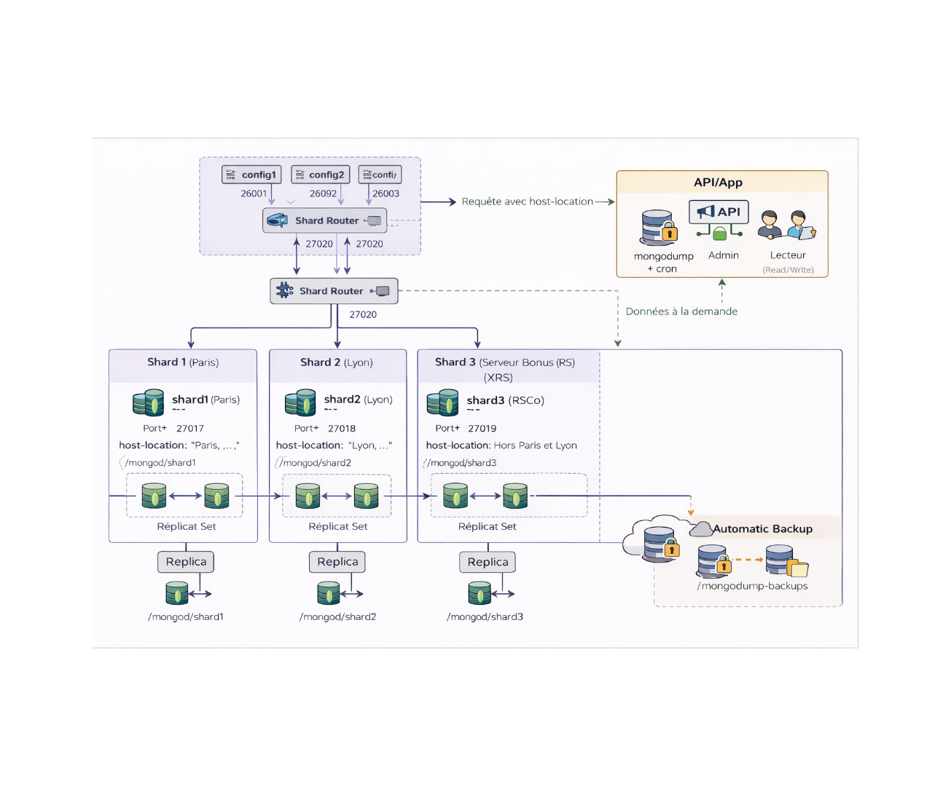
Architecture finale
Serveur, usager et liens entre replicats
API applicative
Elle ramène en fonction du host_ocation de la demande les données es shards concernés

Slide 73
Concevoir et analyser une base de données NoSQL
Pascal DUVAL
AI/ML Engineer

